Slide 1

ΔΙΕΘΝΕΙΣ
ΜΕΤΑΦΟΡΕΣ
Υπαστυνόμος Β΄ ΒΛΑΧΟΣ Ιωσήφ [Τμήμα Τροχαίας Αυτοκινητοδρόμων ΠΑΘΕ Πιερίας]

Slide 2

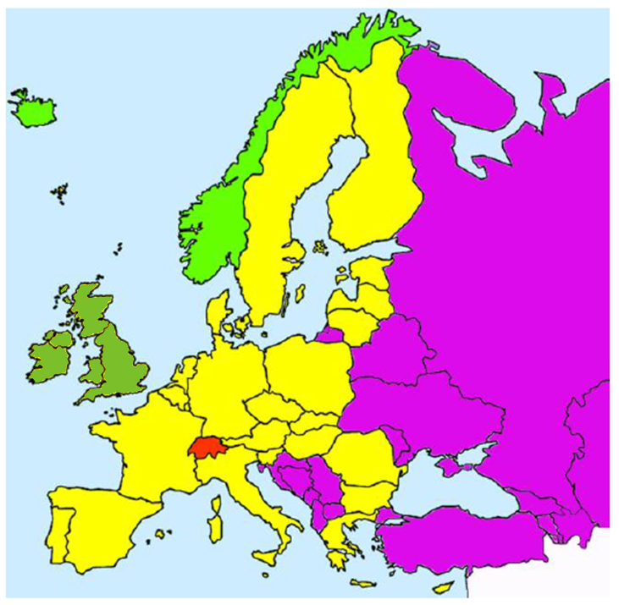
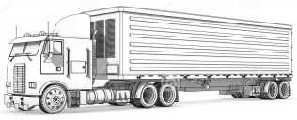

ΔΙΕΘΝΕΙΣ
ΜΕΤΑΦΟΡΕΣ

Slide 3
Νομικό Πλαίσιο
Διεθνή Νομοθεσία (Ευρωπαϊκή Ένωση)
Κανονισμός (ΕΚ) 1071/2009
Διεθνή Νομοθεσία (τρίτες χώρες)
ΔΙΕΘΝΕΙΣ ΣΥΜΦΩΝΙΕΣ (Διμερείς Συμφωνίες με τρίτες χώρες)
ΕΔΥΜ (ECMT-CEMT)
Κατευθυντήριες γραμμές για τις διεθνείς οδικές εμπορευματικές μεταφορές όπως αυτές προκύπτουν από την Ευρωπαϊκή Διάσκεψη Υπουργών Μεταφορών
Κανονισμός (ΕΚ) 1072/2009

Slide 4

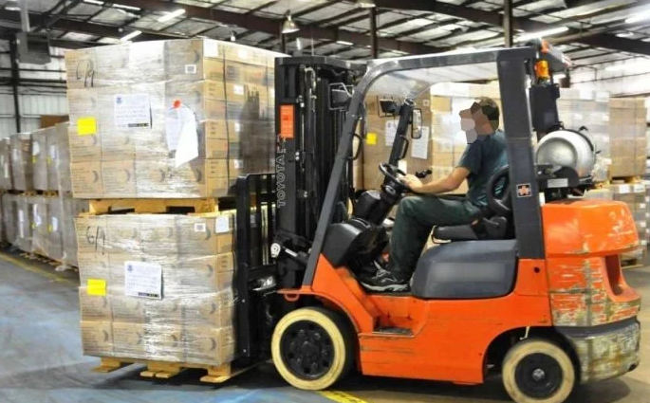
Ο συνδυασμός
φορτίο-διαδρομή / όχημα-οδηγός
θα καθορίσει ποιο σύνολο κανόνων
θα εφαρμόσουμε

Slide 5
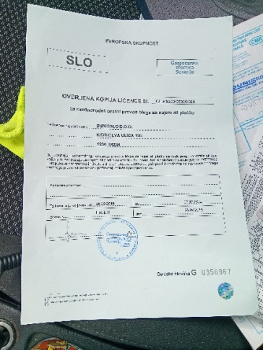
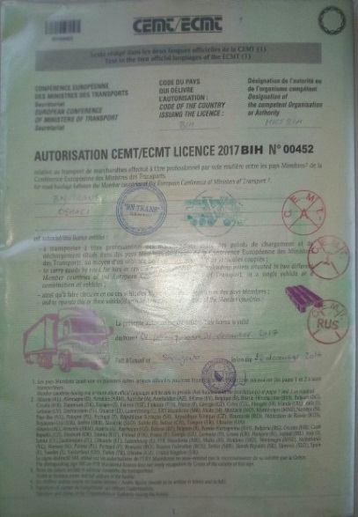
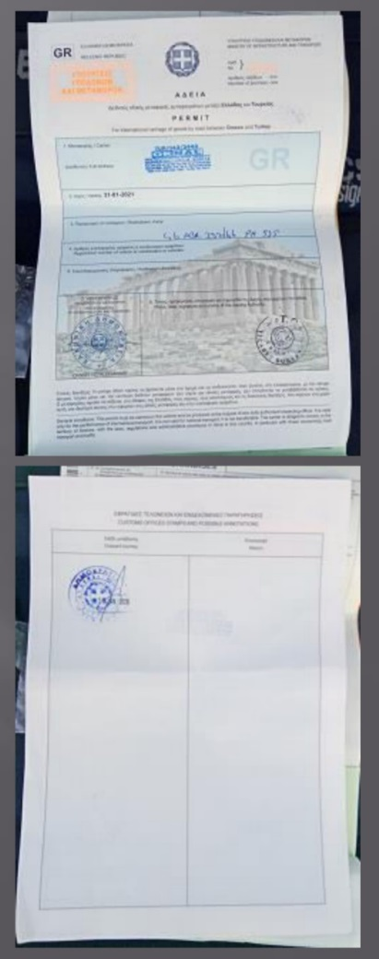
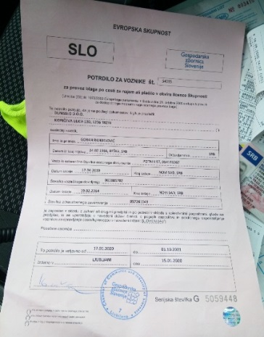
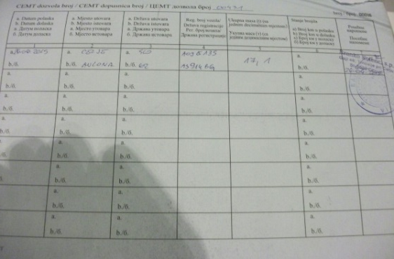
ΣΥΝΟΔΕΥΤΙΚΑ ΕΓΓΡΑΦΑ
ΕΝΤΟΣ
ΕΥΡΩΠΑΙΚΗΣ ΕΝΩΣΗΣ
ΕΚΤΟΣ
ΕΥΡΩΠΑΙΚΗΣ ΕΝΩΣΗΣ
1
2
3
ΚΟΙΝΟΤΙΚΗ ΑΔΕΙΑ
ΕΔΥΜ (CEMT)
ΑΔΕΙΑ ΔΙΕΛΕΥΣΗΣ
ΒΕΒΑΙΩΣΗ ΟΔΗΓΟΥ
ΒΙΒΛΙΟ ΕΔΥΜ

Slide 6
1
Κ Α Ν Ο Ν Ι Σ Μ Ο Σ
(ΕΚ)1072/2009
[αντικατέστησε τους Κανονισμούς (ΕΟΚ) 881/92 και 3118/93]
« Γενικά ρυθμίζει τους όρους πρόσβασης των κοινοτικών μεταφορέων στην αγορά των διεθνών μεταφορών και τους όρους διενέργειας ενδομεταφορών »
ΠΕΔΙΟ ΕΦΑΡΜΟΓΗΣ
[άρθρο 1, παράγραφος 1, Κανονισμού (Γενικές διατάξεις)]
Ο παρών κανονισμός εφαρμόζεται στις διεθνείς οδικές εμπορευματικές μεταφορές που εκτελούνται για λογαριασμό τρίτου για τις διαδρομές που πραγματοποιούνται στο έδαφος της Κοινότητας.

Slide 7
ΚΟΙΝΟΤΙΚΗ ΑΔΕΙΑ
[άρθρο 4 Κανονισμού (ΕΚ)1072/2009]
Το κράτος μέλος εγκατάστασης χορηγεί:
  Πρωτότυπο Κοινοτικής Άδειας
  (φυλάσσεται από το μεταφορέα)
  Επικυρωμένα αντίγραφα Κοινοτικής Άδειας
  (αντίστοιχα με τον αριθμό των οχημάτων που διαθέτει ο κάτοχος της Κοινοτικής Άδειας/ φυλάσσεται ένα αντίγραφο σε κάθε όχημα)
Διάρκεια ισχύος:
  Έως 10 έτη, ανανεώσιμη
  Για την Ελλάδα 5 έτη ανανεώσιμη

Slide 8
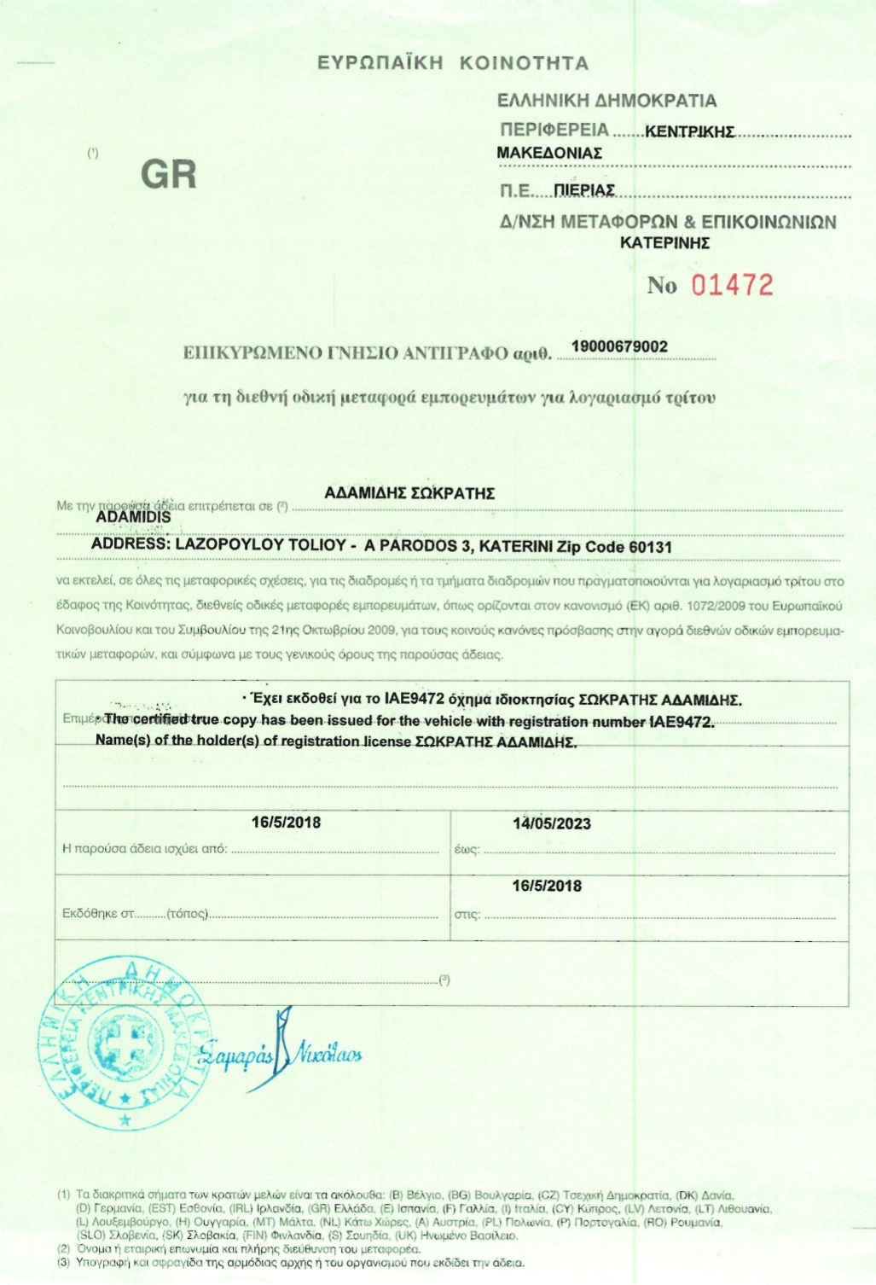

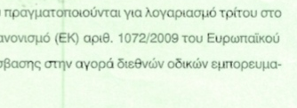

Slide 9
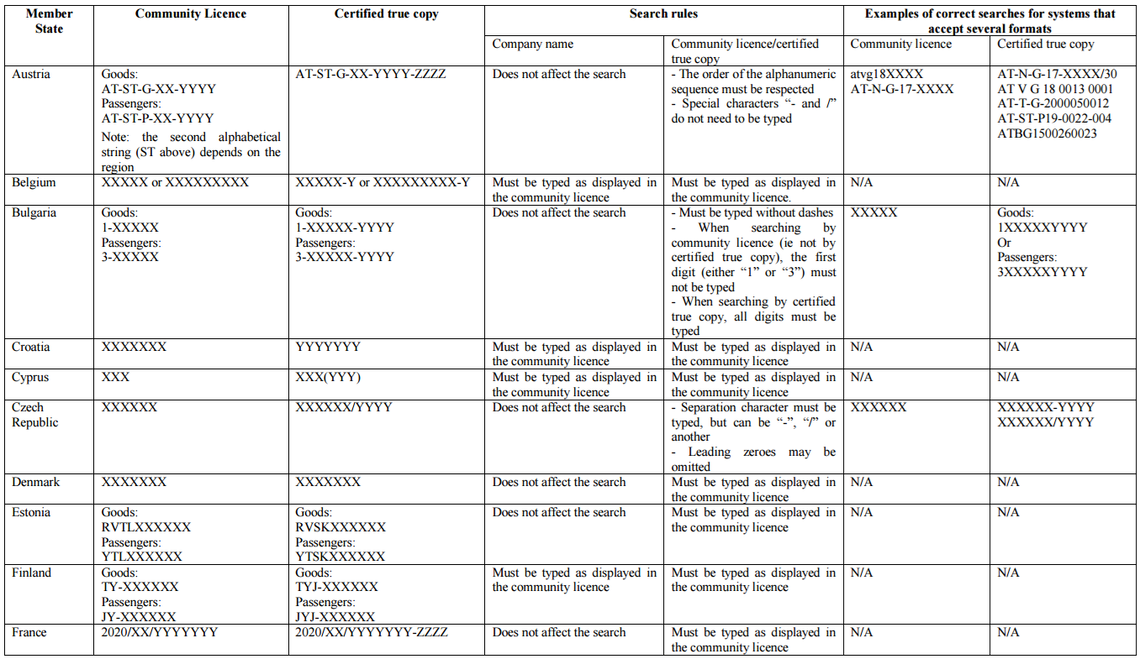

Slide 10
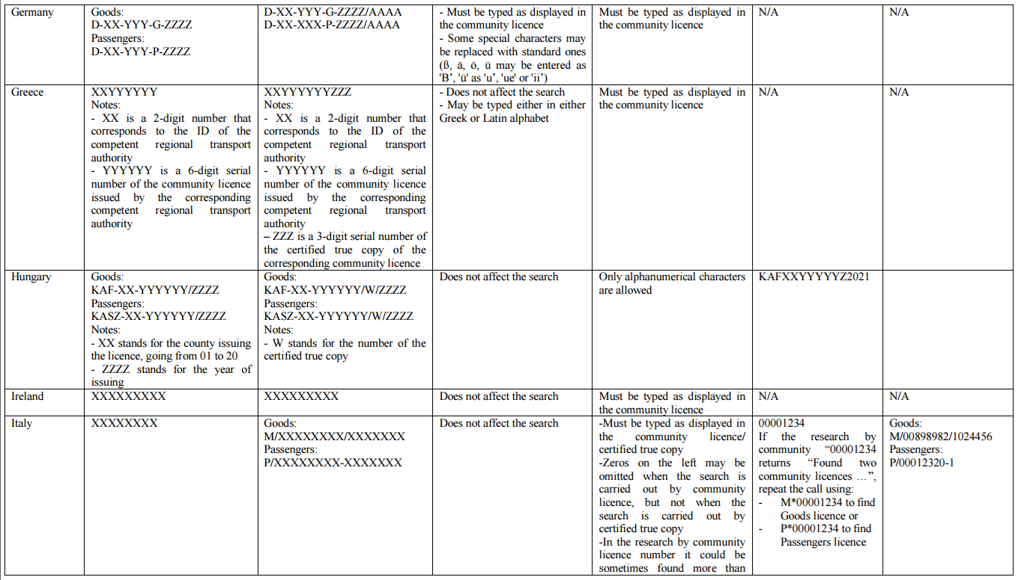

Slide 11
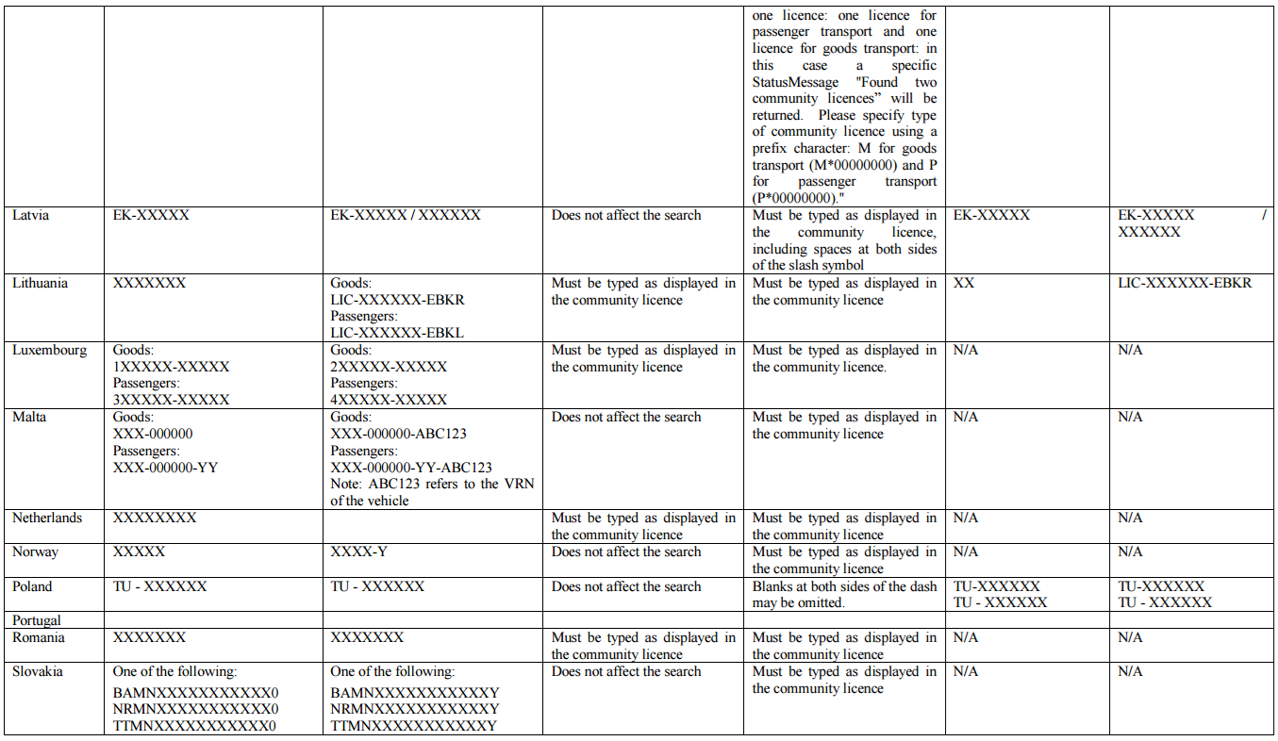

Slide 12
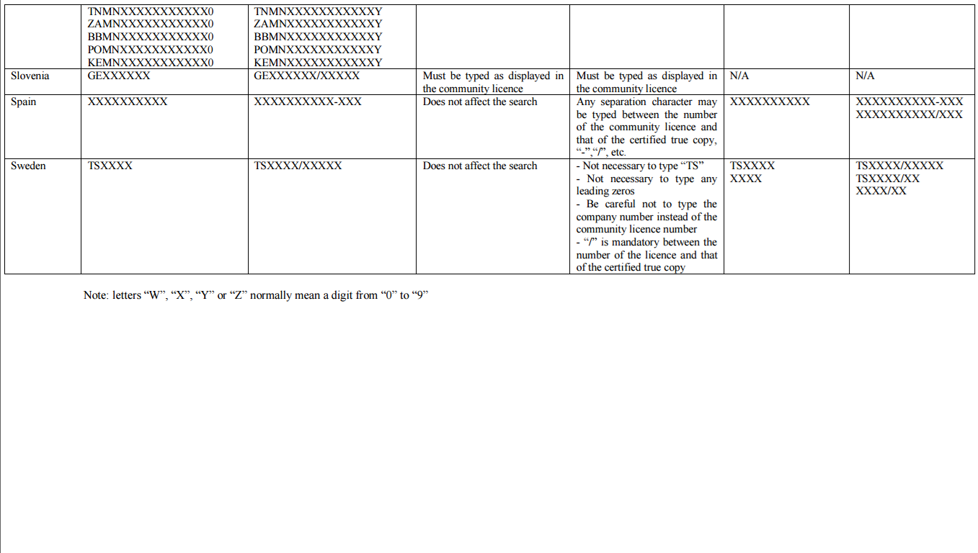

Slide 13
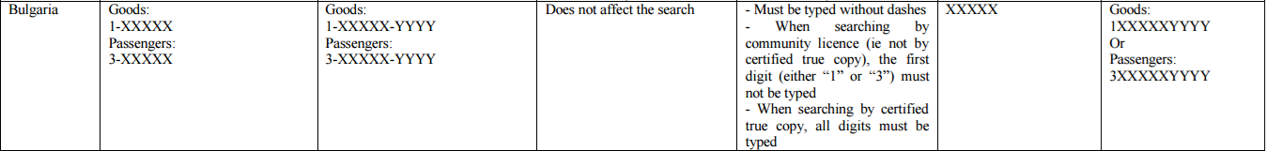
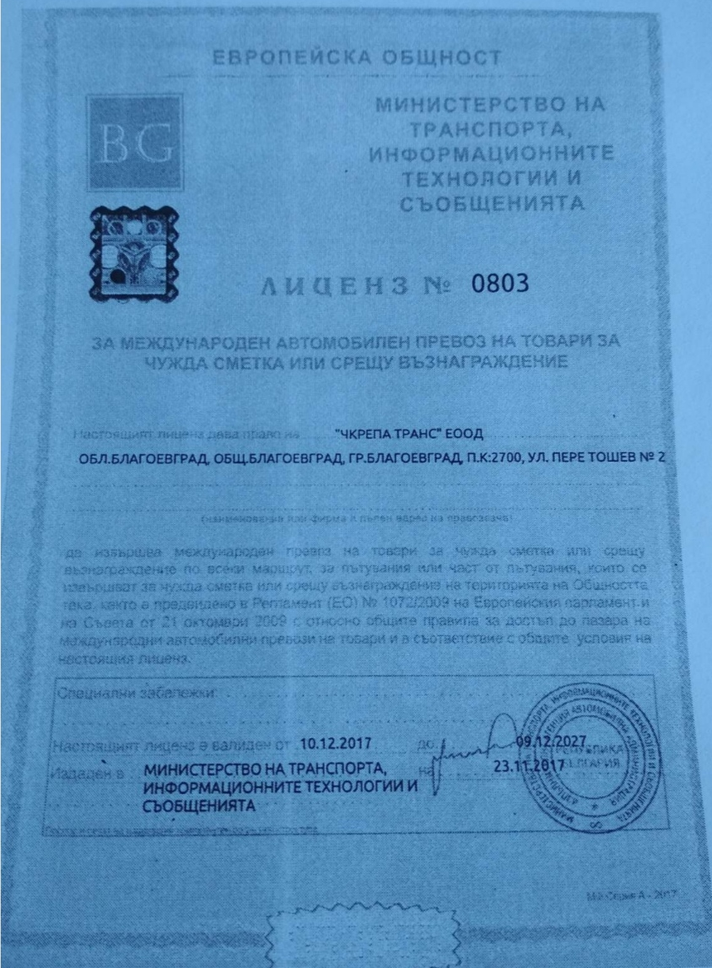
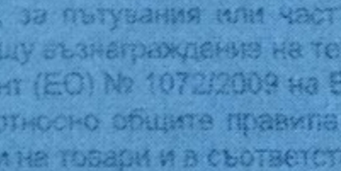
BG

Slide 14
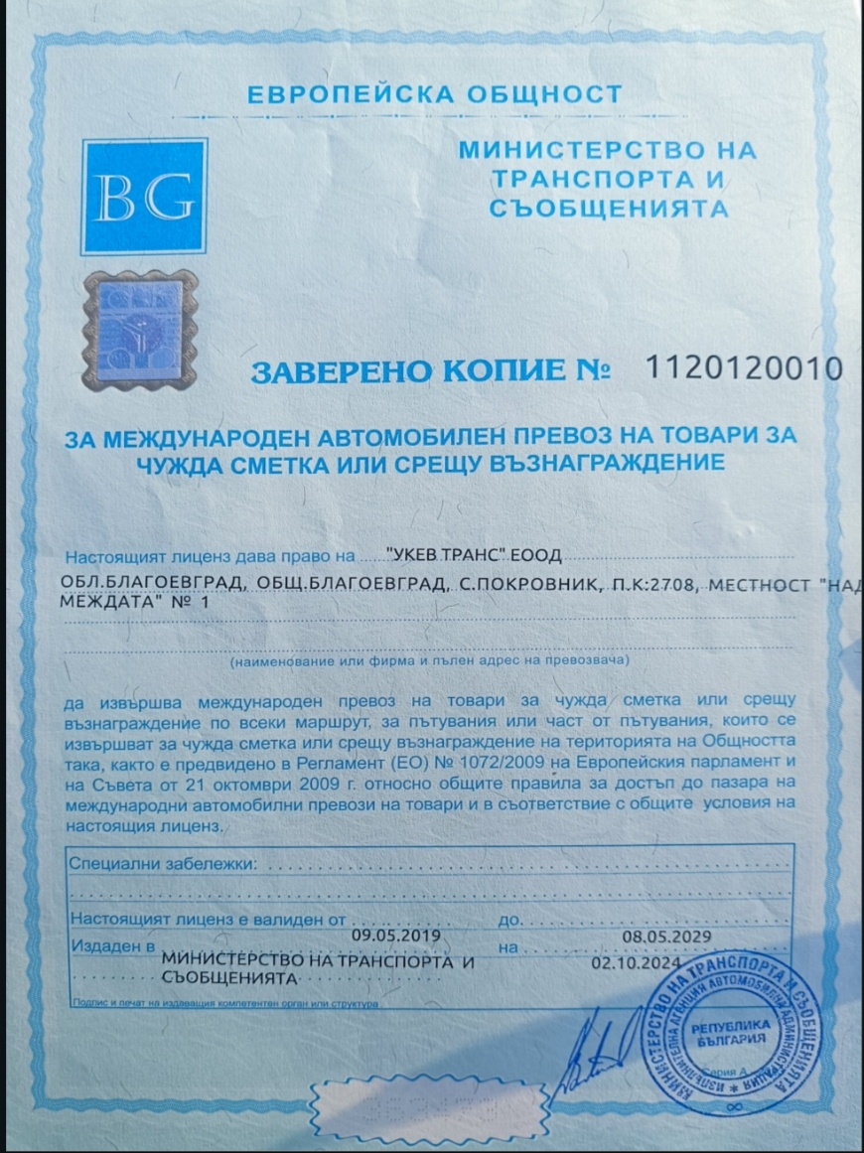
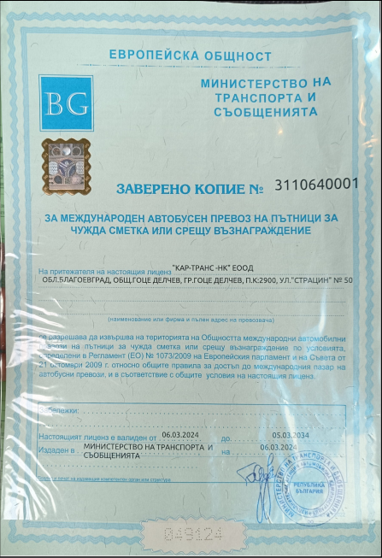
BG

Slide 15

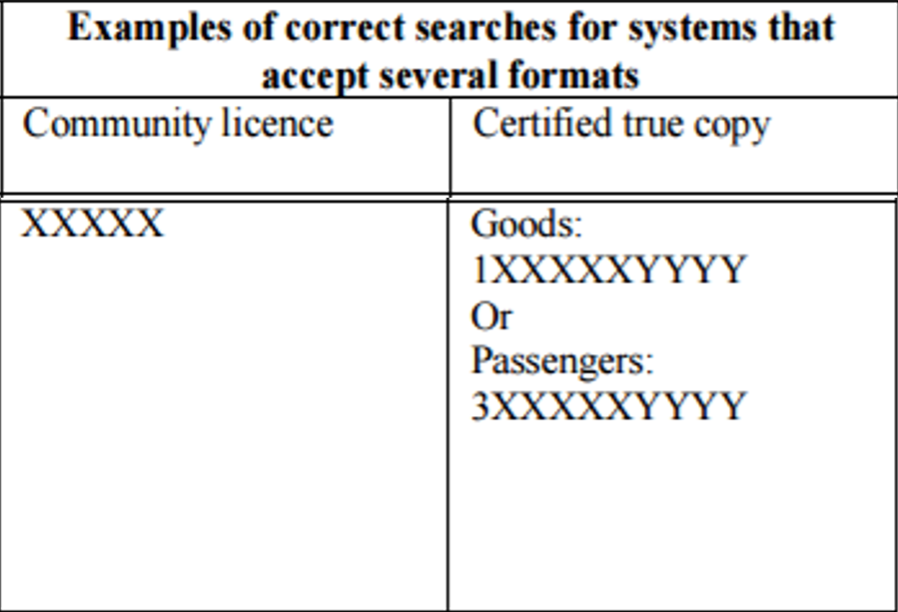


BG
00803
1 12012 0010
3 11064 0001

Slide 16
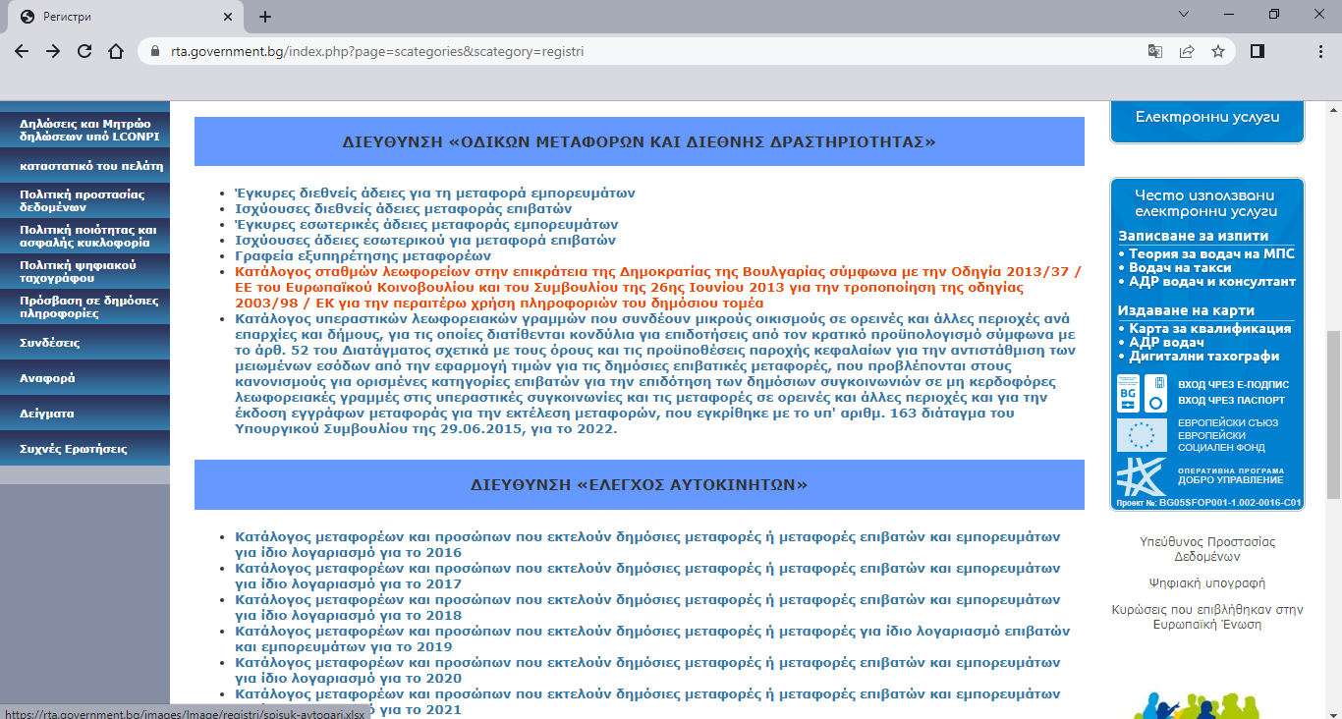
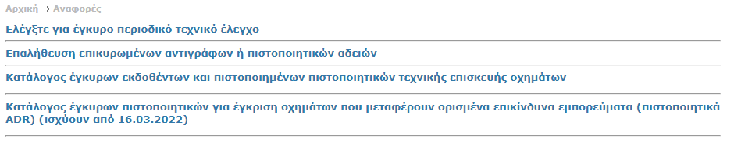
BG
Notes:
Βουλγάρικη ιστοσελίδα…

Slide 17
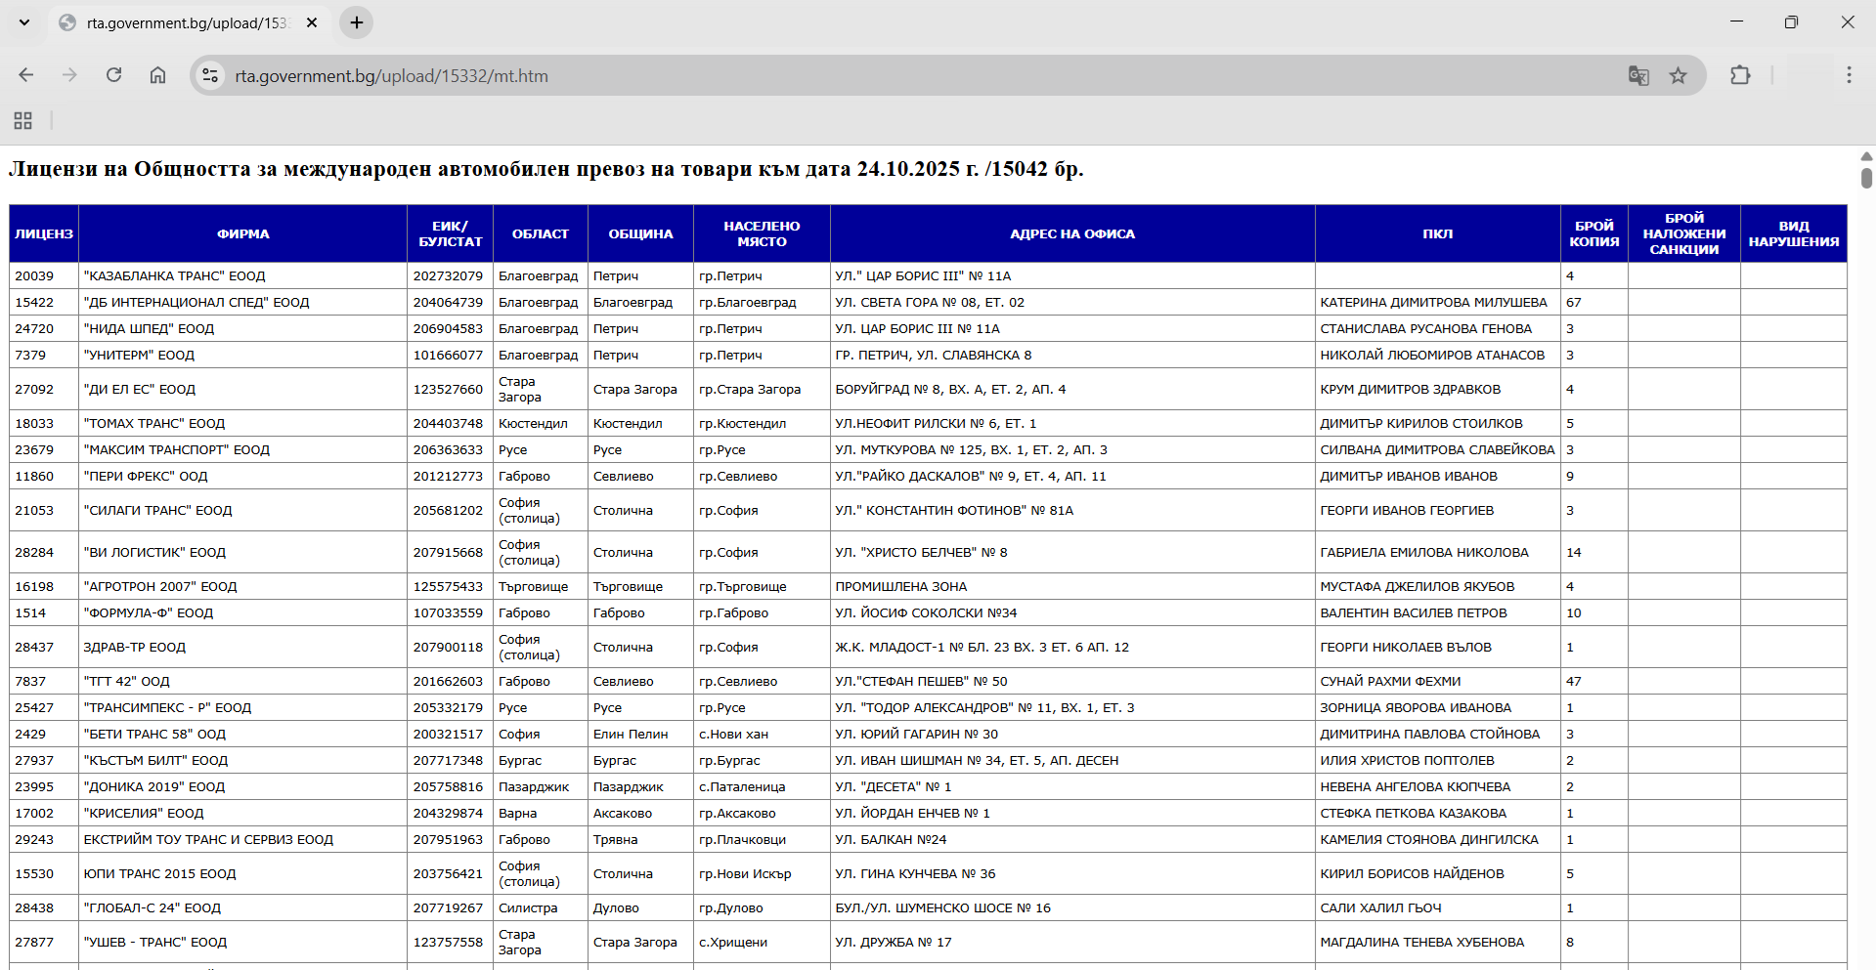


BG
20039
1200390001…4

Slide 18
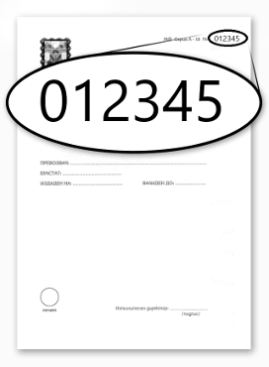

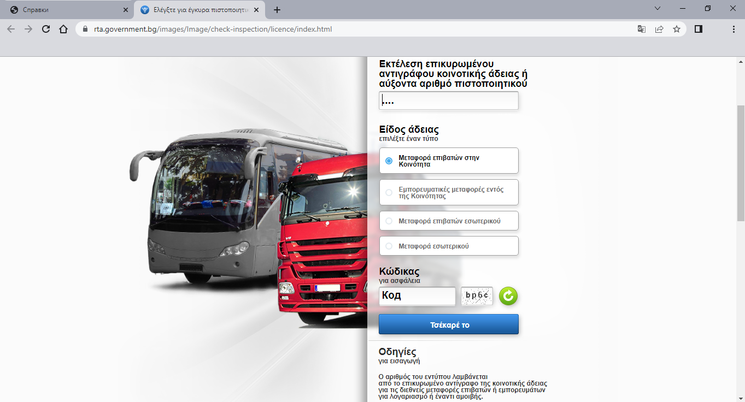


BG

Slide 19
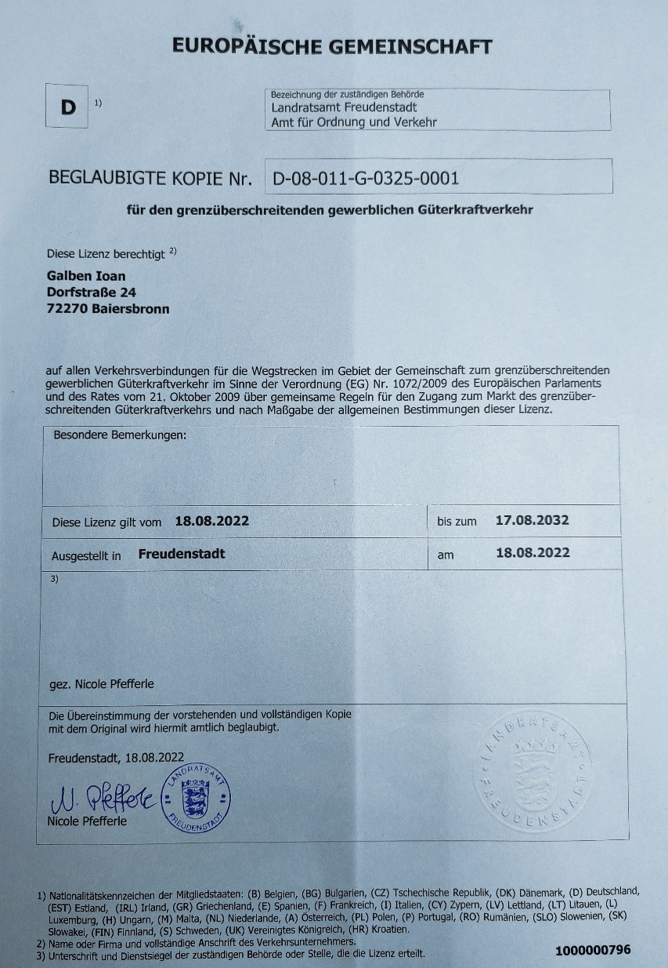


D

Slide 20
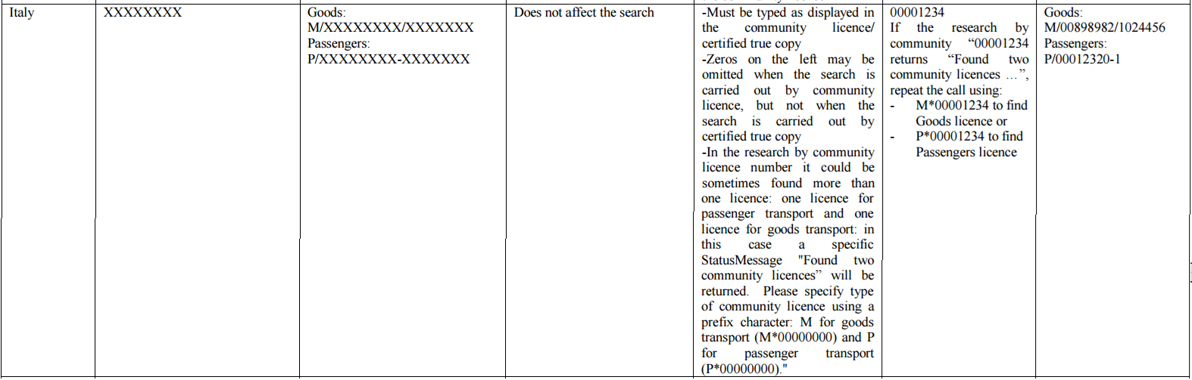
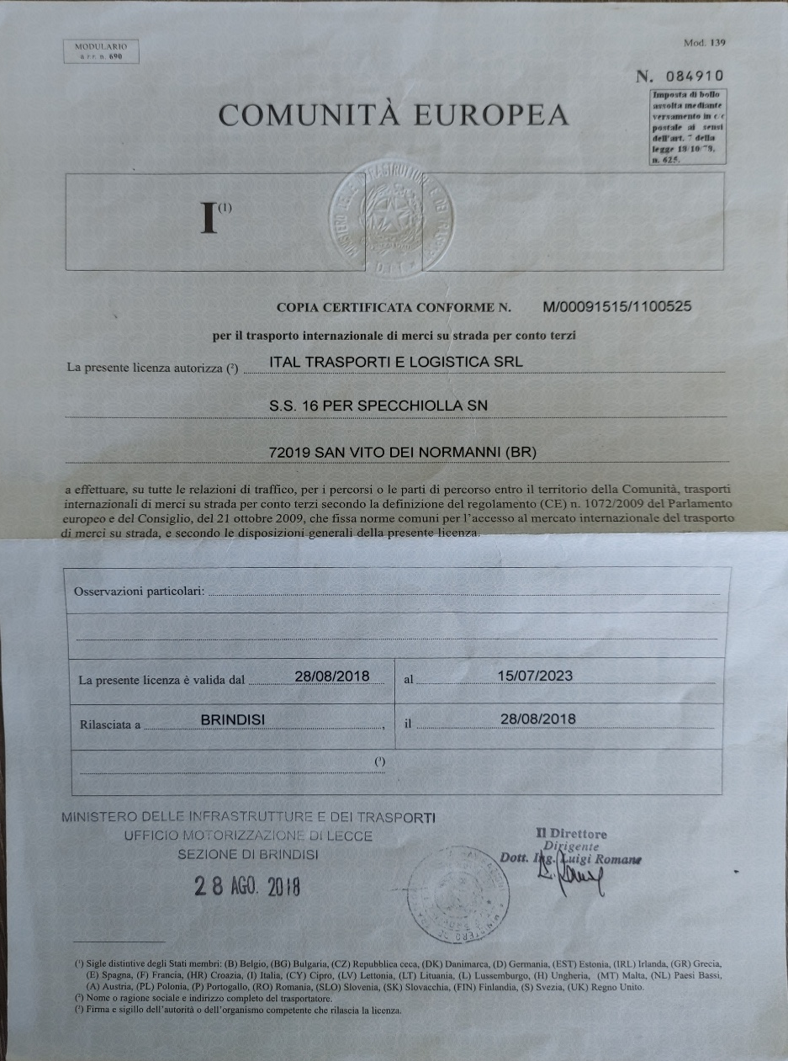

D
I

Slide 21
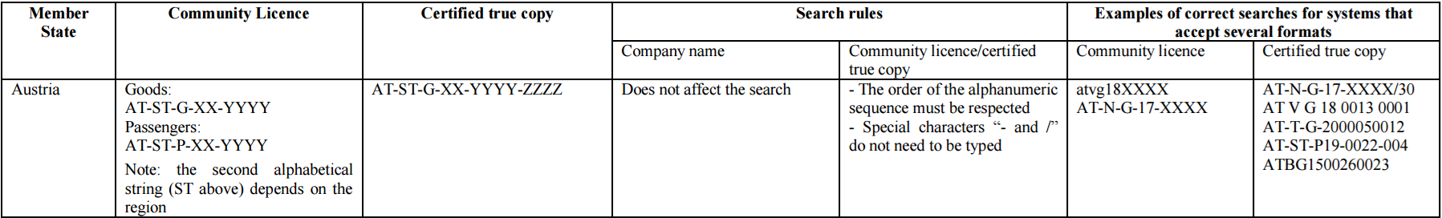
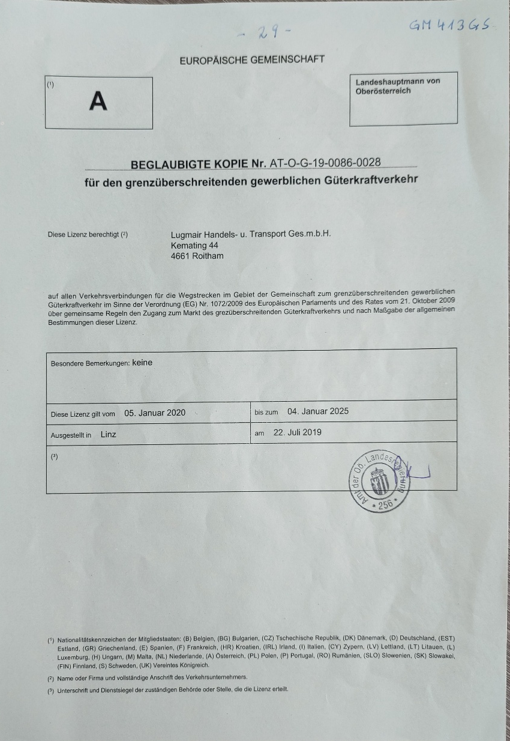

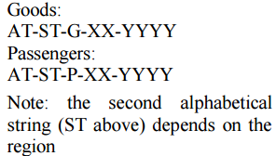
A

Slide 22
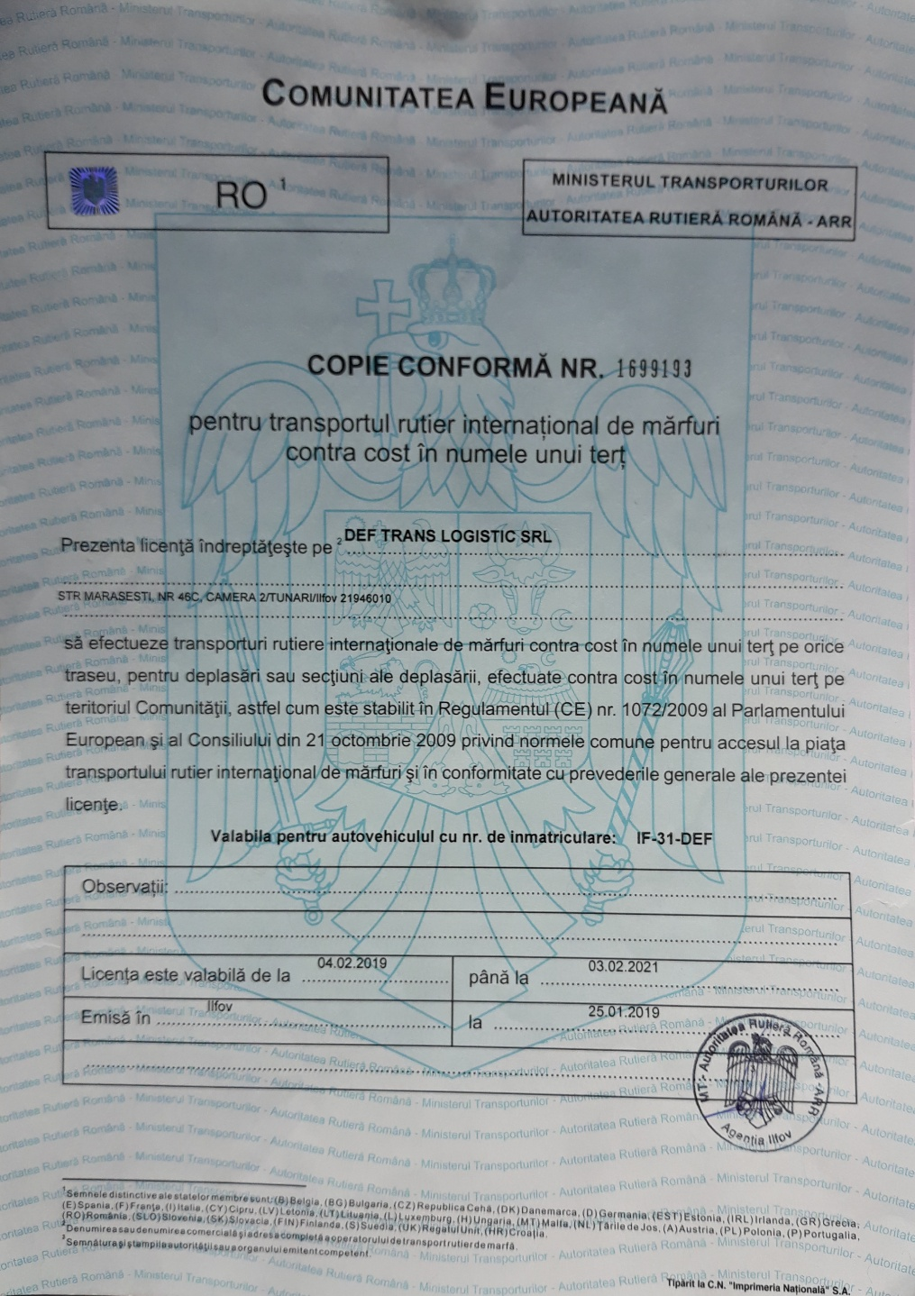
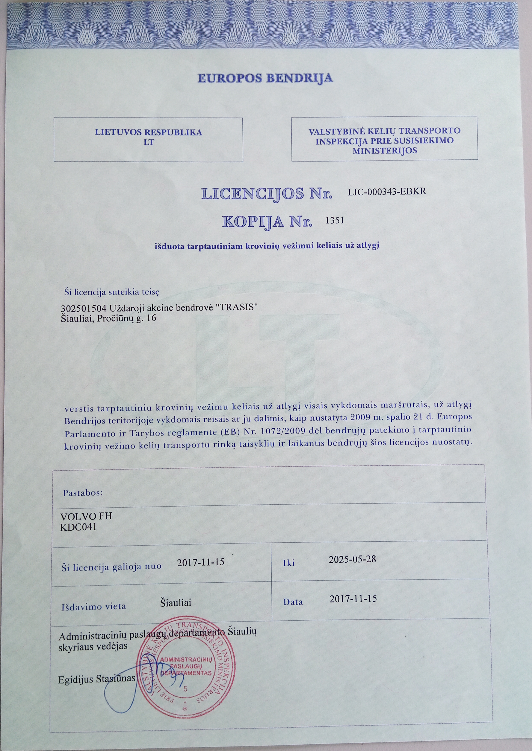
[Παραδείγματα κοινοτικών αδειών (εμπρόσθια σελίδα)]
ΑΡΙΘΜΟΣ ΚΥΚΛΟΦΟΡΙΑΣ
ΑΡΙΘΜΟΣ
ΚΥΚΛΟΦΟΡΙΑΣ

Slide 23
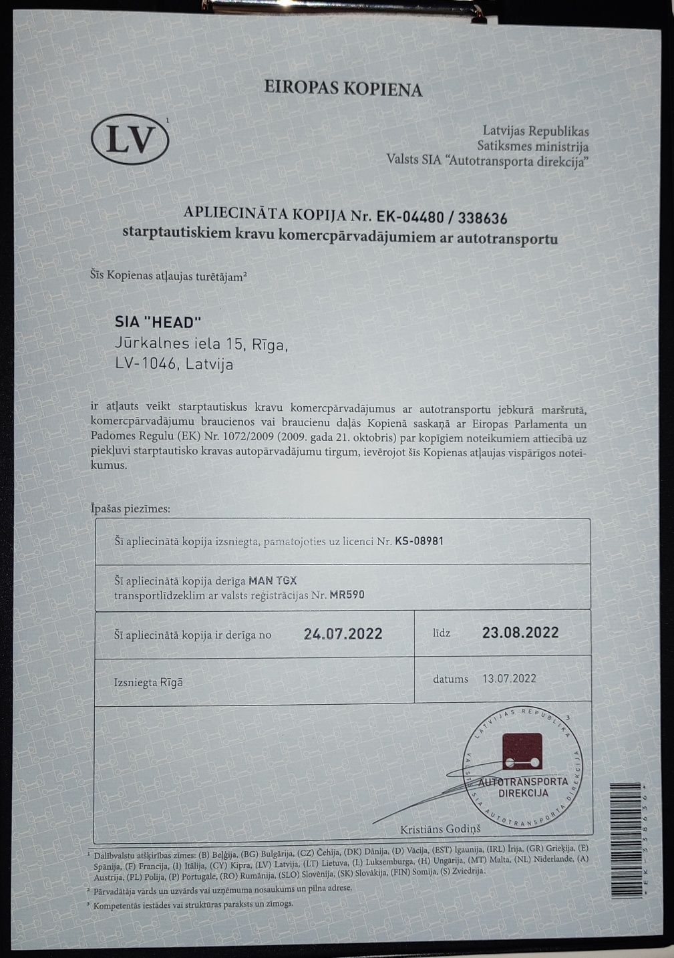
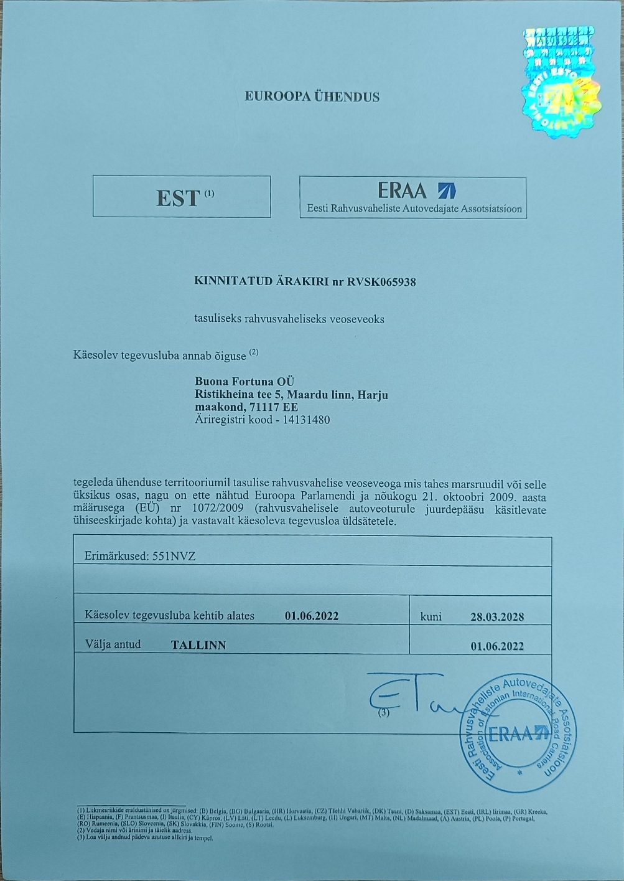
[Παραδείγματα κοινοτικών αδειών (εμπρόσθια σελίδα)]
ΑΡΙΘΜΟΣ
ΚΥΚΛΟΦΟΡΙΑΣ
ΑΡΙΘΜΟΣ
ΚΥΚΛΟΦΟΡΙΑΣ

Slide 24
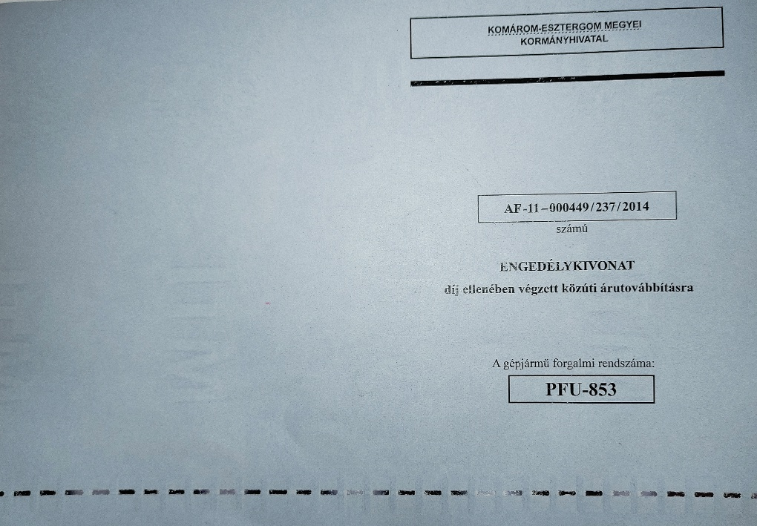
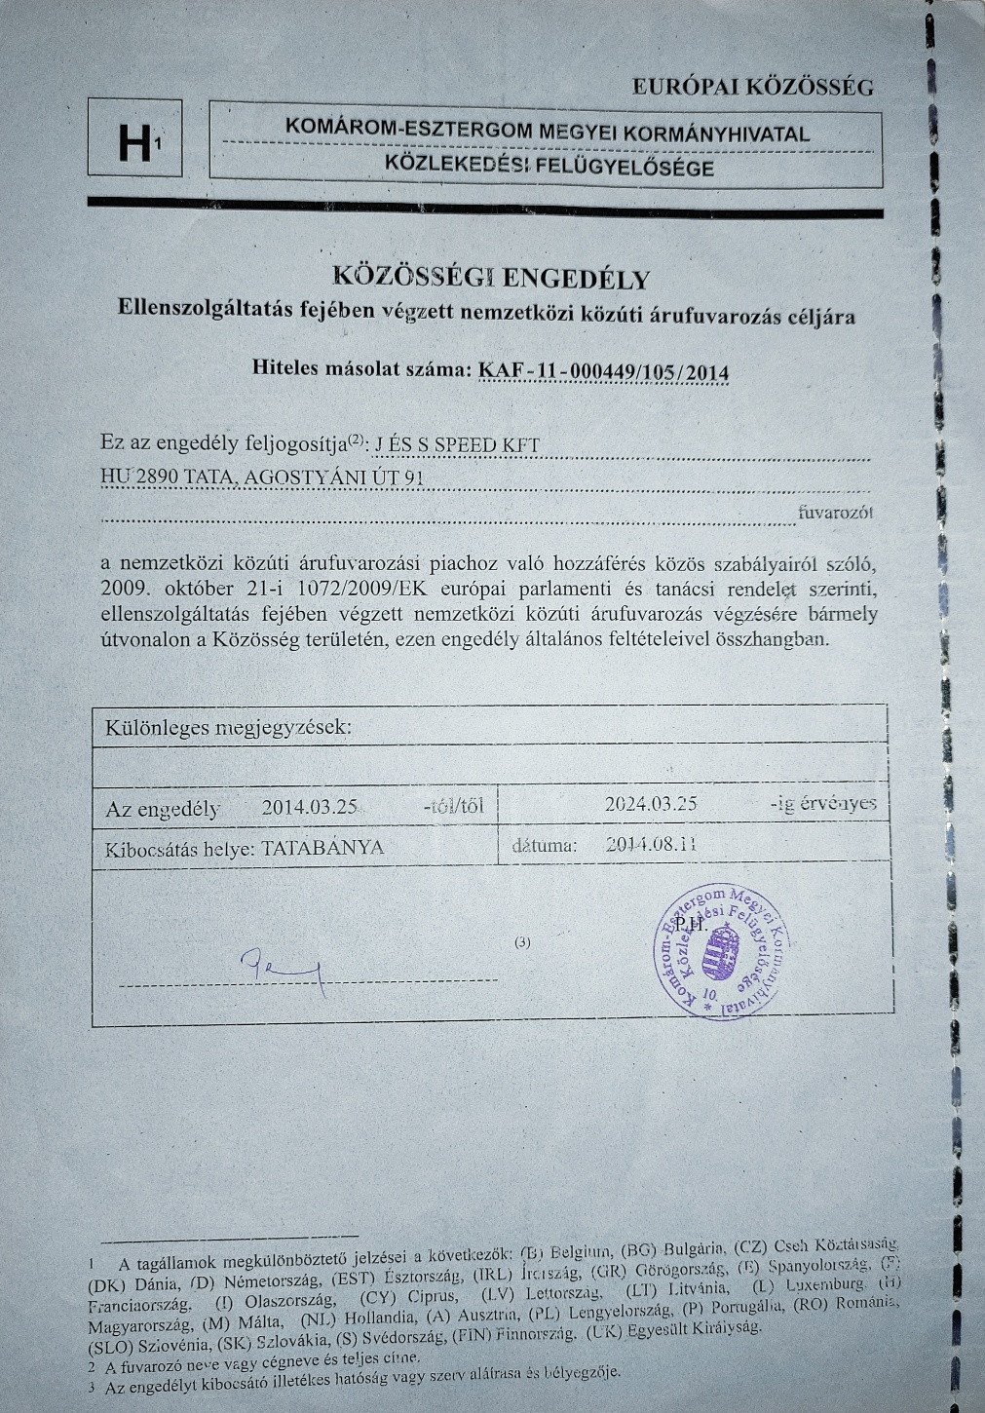
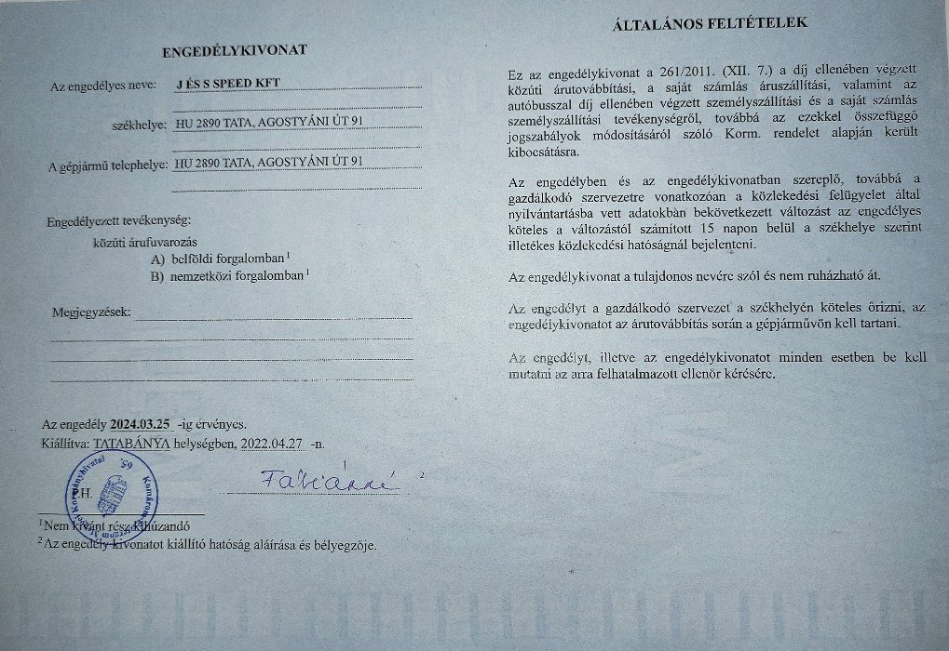
[Παραδείγματα κοινοτικών αδειών (εμπρόσθια σελίδα)]
ΑΡΙΘΜΟΣ
ΚΥΚΛΟΦΟΡΙΑΣ

Slide 25
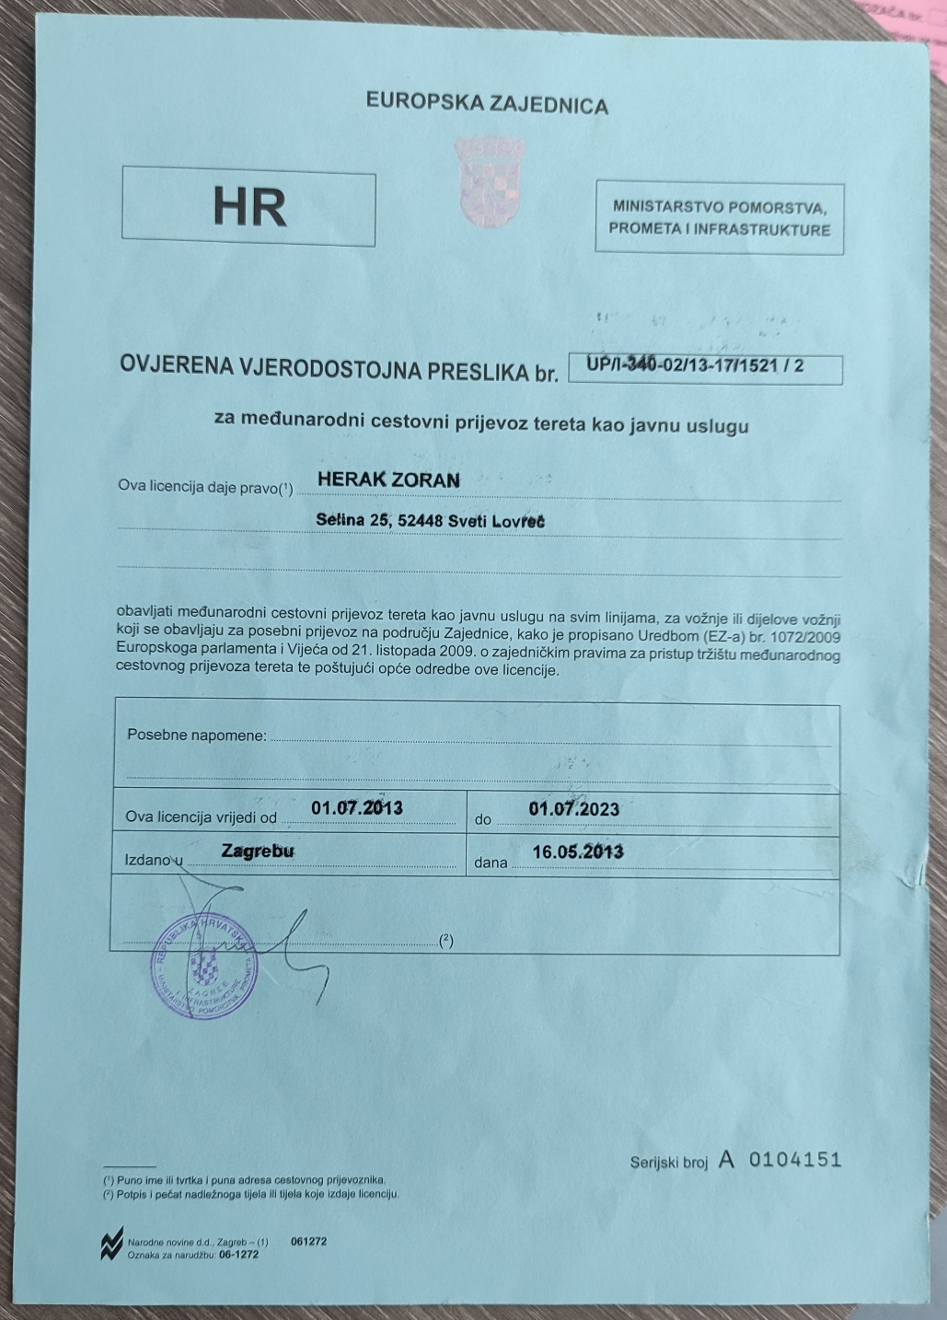
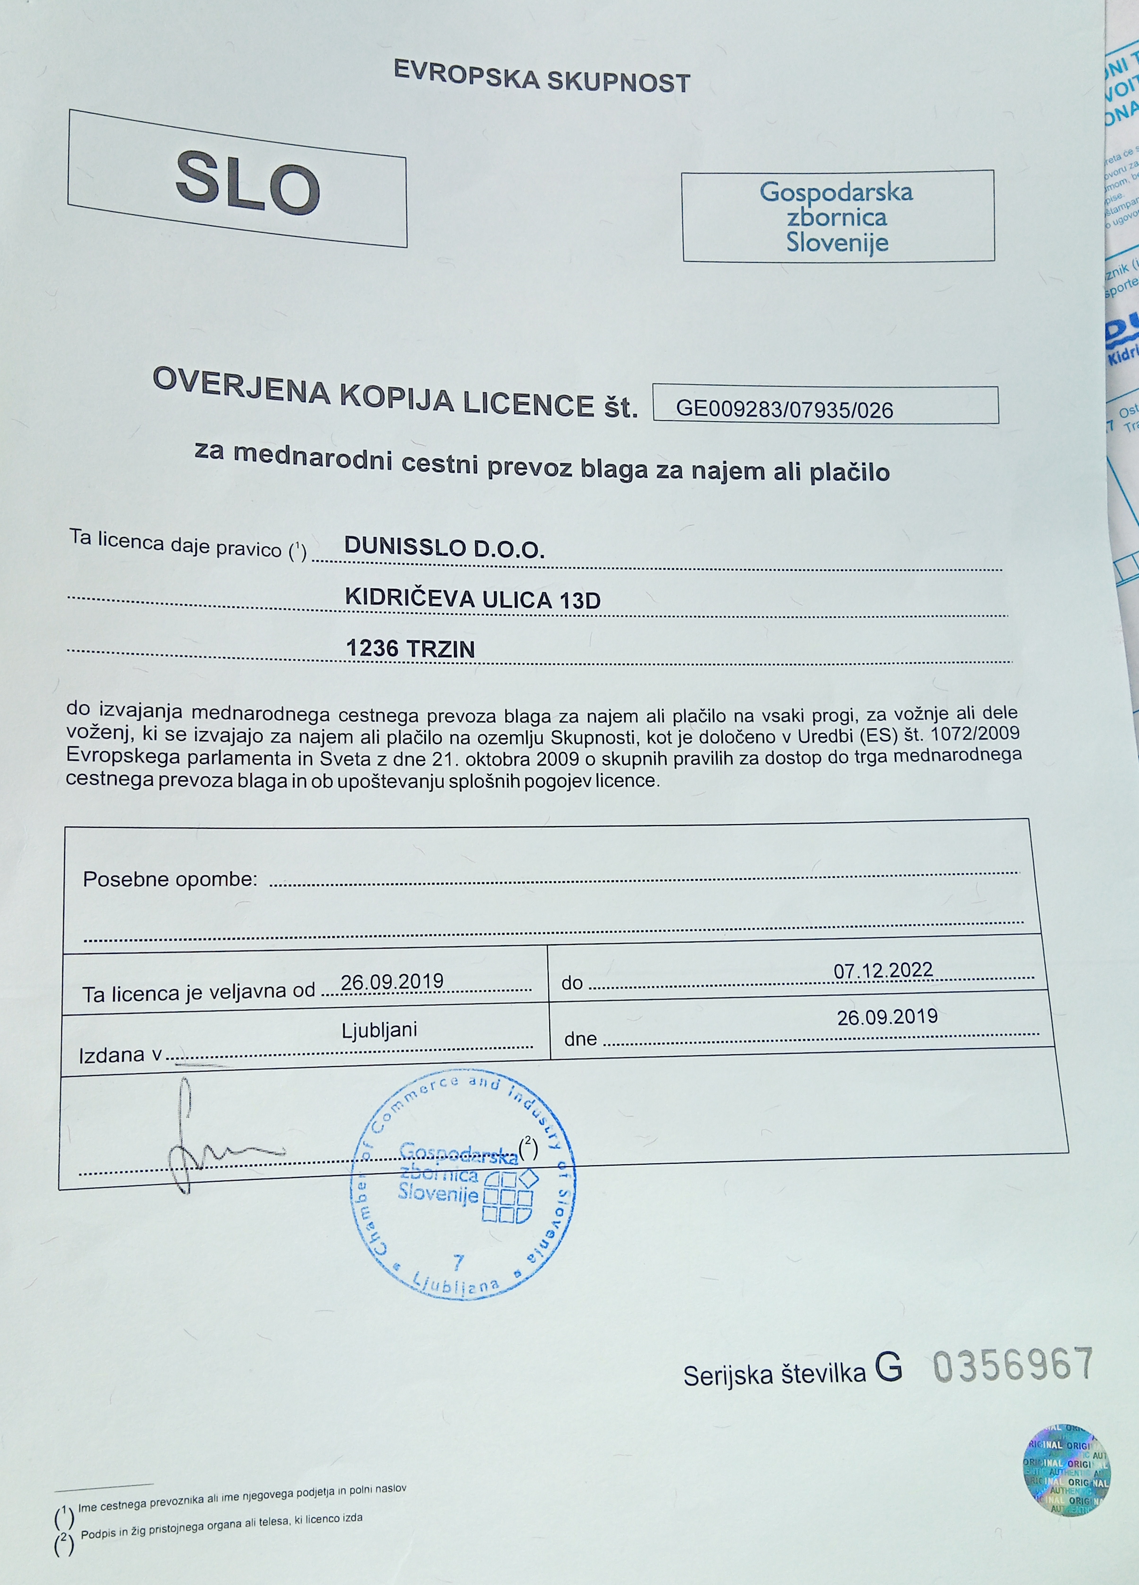
[Παραδείγματα κοινοτικών αδειών (εμπρόσθια σελίδα)]

Slide 26
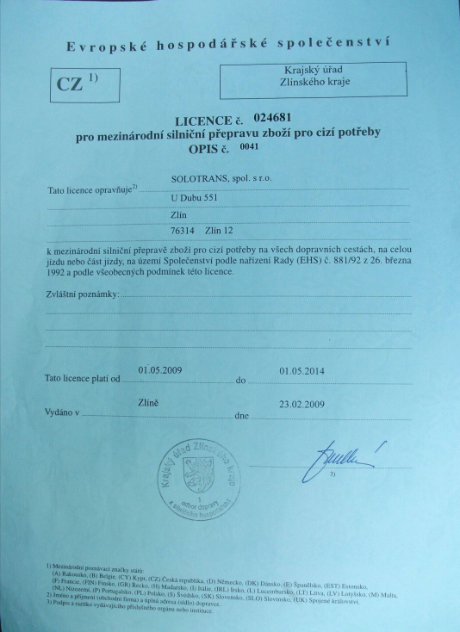
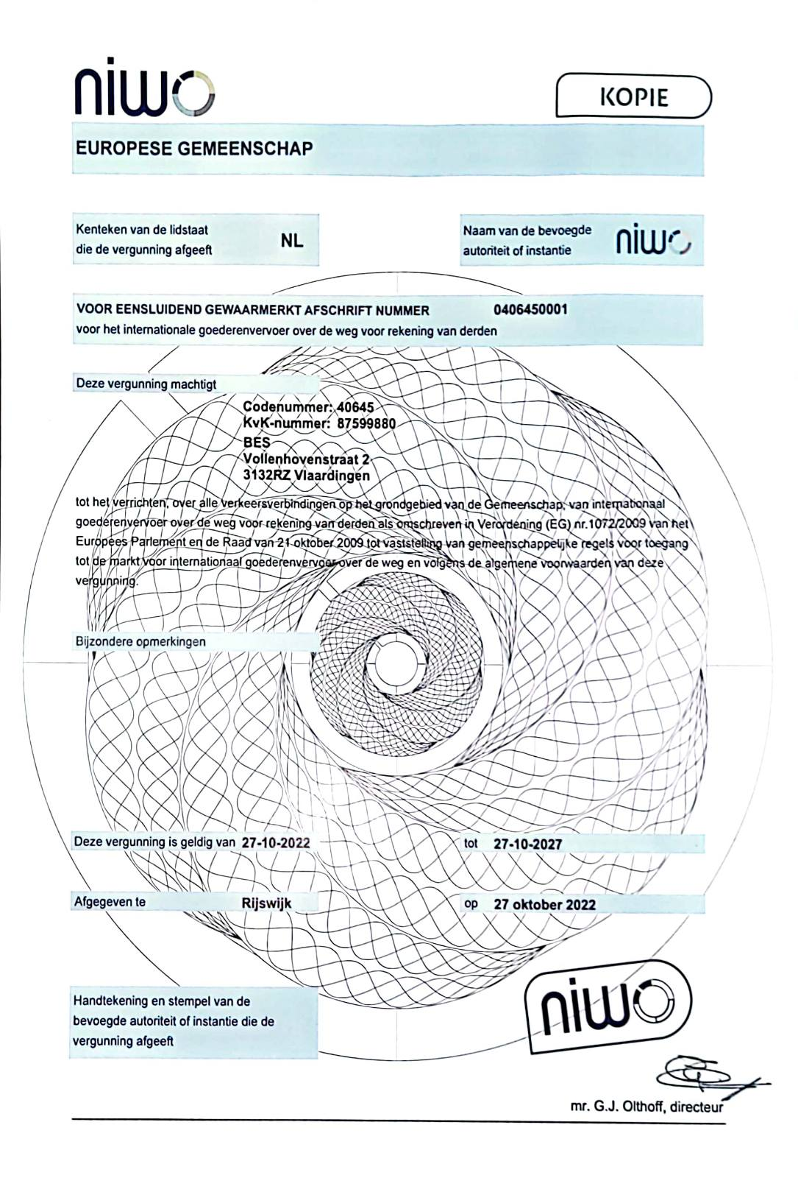
[Παραδείγματα κοινοτικών αδειών (εμπρόσθια σελίδα)]

Slide 27

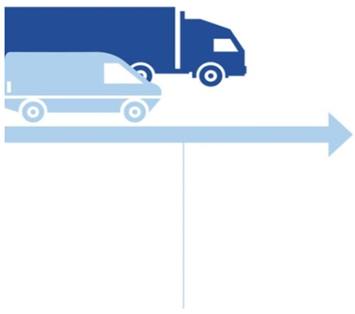
ΚΑΝΟΝΙΣΜΟΣ (ΕΚ)1072/2009
ΟΧΗΜΑ
[άρθρο 2, παράγραφος 1, Κανονισμού (Ορισμοί)]
Άνω των
3,5
τόνων
Άνω των
2,5
τόνων
21.05.2022

Slide 28
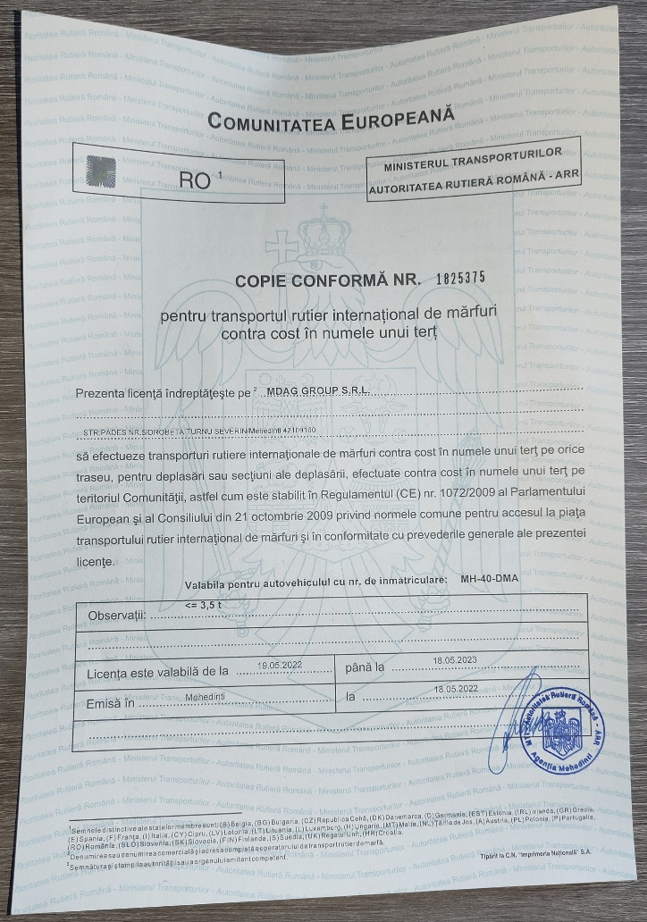
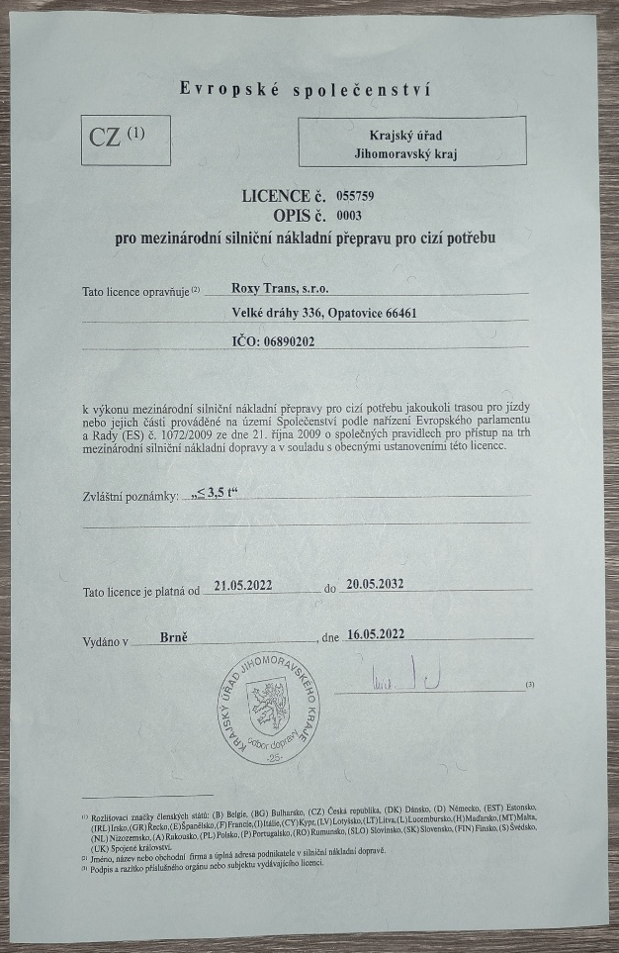
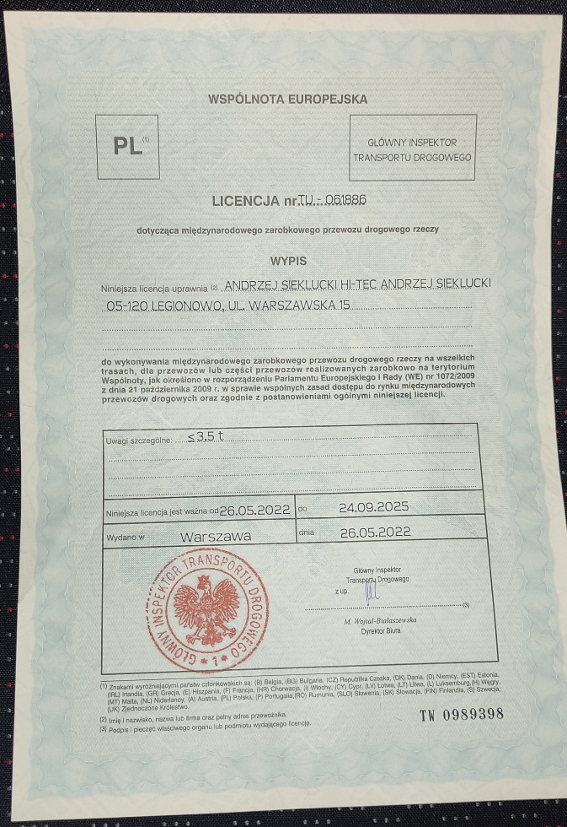
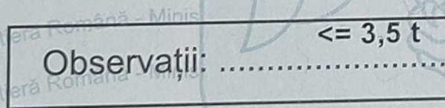
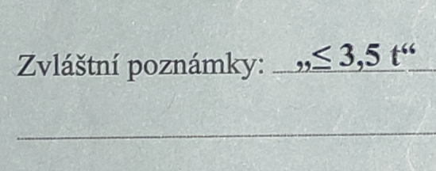

[ Παραδείγματα
κοινοτικών
αδειών
(εμπρόσθια σελίδα) ]
ΕΠΩΝΥΜΙΑ ΕΤΑΙΡΕΙΑΣ
ΕΠΩΝΥΜΙΑ
ΕΤΑΙΡΕΙΑΣ
ΑΡΙΘΜΟΣ
ΚΥΚΛΟΦΟΡΙΑΣ
ΕΠΩΝΥΜΙΑ ΕΤΑΙΡΕΙΑΣ

Slide 29
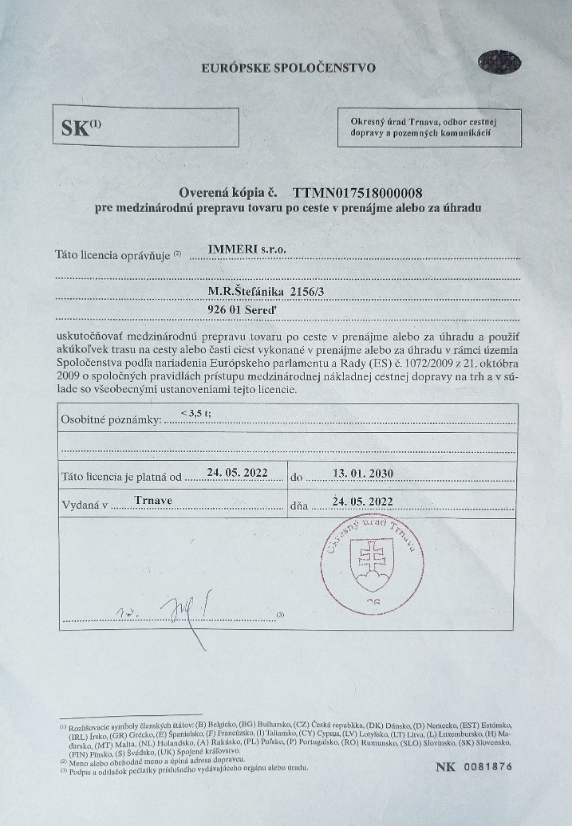
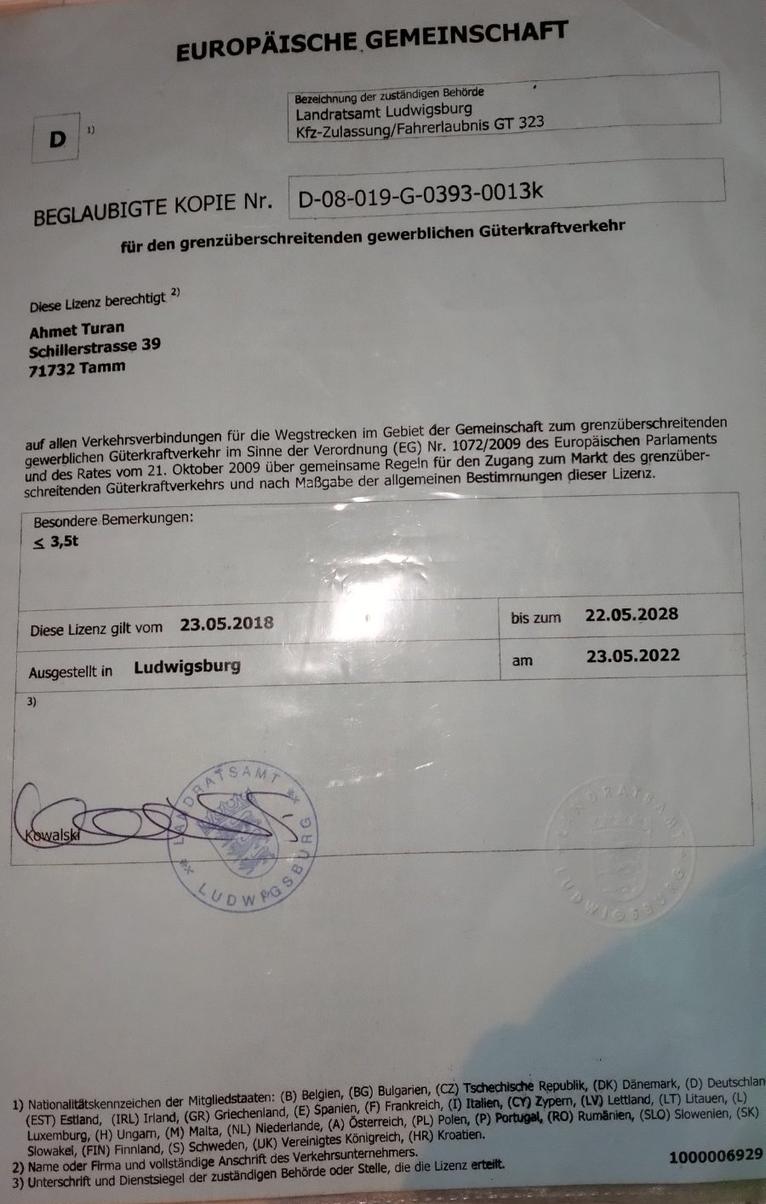





[ Παραδείγματα
κοινοτικών
αδειών
(εμπρόσθια σελίδα) ]

Slide 30

[Κείμενο στην οπίσθια σελίδα της κοινοτικής άδειας]
Notes:
*Όλες στο πίσω μέρος τους αναφέρουν τις ισχύουσες γενικές διατάξεις
*Οπότε εάν πάμε στο Παράρτημα ΙΙ του Κανονισμού θα βρούμε υπόδειγμα του εν λόγω εγγράφου [ κατ’επέκταση μπορούμε να το κατεβάσουμε σε όλες τις γλώσσες ]

Slide 31
ΒΕΒΑΙΩΣΗ ΟΔΗΓ ΟΥ
[άρθρο 5 Κανονισμού (ΕΚ)1072/2009]
Εκδίδεται για μεταφορείς κατόχους κοινοτικής άδειας, οι οποίοι απασχολούν νομίμως οδηγούς οι οποίοι δεν είναι υπήκοοι κράτους μέλους ούτε επί μακρόν διαμένοντες στο κράτος – μέλος κατά την έννοια της Οδηγίας 2003/109/ΕΚ
Είναι ονομαστική
Επικυρωμένο γνήσιο αντίγραφο της βεβαίωσης φυλάσσεται στις εγκαταστάσεις του μεταφορέα
Διάρκεια ισχύος: 5ετής

Slide 32


[Παραδείγματα βεβαιώσεων οδηγών (εμπρόσθια σελίδα)]
ΕΠΩΝΥΜΙΑ ΕΤΑΙΡΕΙΑΣ
ΟΔΗΓΟΣ
ΕΠΩΝΥΜΙΑ ΕΤΑΙΡΕΙΑΣ
ΟΔΗΓΟΣ

Slide 33


[Παραδείγματα βεβαιώσεων οδηγών (εμπρόσθια σελίδα)]

Slide 34


[Παραδείγματα βεβαιώσεων οδηγών (εμπρόσθια σελίδα)]

Slide 35


[Παραδείγματα βεβαιώσεων οδηγών (εμπρόσθια σελίδα)]

Slide 36

[Κείμενο στην οπίσθια σελίδα της βεβαίωσης οδηγού]

Slide 37

ΠΑΡΑΡΤΗΜΑ (Ι)
ΚΑΝΟΝΙΣΜΟΥ (ΕΕ)1072/2009
Χαρακτηριστικά ασφαλείας
της κοινοτικής άδειας και της βεβαίωσης οδηγού
Η κοινοτική άδεια και η βεβαίωση οδηγού πρέπει να φέρουν τουλάχιστον δύο από τα ακόλουθα
χαρακτηριστικά ασφαλείας:
— ολόγραμμα,
— ειδικές ίνες στο χαρτί οι οποίες γίνονται ορατές κάτω από υπεριώδη ακτινοβολία,
— μία τουλάχιστον γραμμή με μικροστοιχεία (εκτύπωση που γίνεται ορατή μόνο με μεγεθυντικό
φακό και δεν αναπαράγεται με φωτοαντιγραφικά μηχανήματα),
— ανάγλυφους χαρακτήρες, σύμβολα ή σχέδια,
— διπλή αρίθμηση: σειριακό αριθμό της κοινοτικής άδειας, επικυρωμένου αντιγράφου της ή της
βεβαίωσης οδηγού, καθώς και, σε κάθε περίπτωση, τον αριθμό έκδοσης,
— σχέδιο ασφαλείας του φόντου με σύμπλεκτες κυματοειδείς γραμμές και εκτύπωση με ιριδισμό.

Slide 38


ΕΝΔΟΜΕΤΑΦΟΡΕΣ
[άρθρο 8 Κανονισμού (ΕΚ)1072/2009 (Κεφάλαιο ΙΙΙ)]
Γενική αρχή
Παράγραφος 1. Κάθ ε μεταφορέας που εκτελεί οδικές εμπορευματικές μεταφορές για
λογαριασμό τρίτου, ο οποίος είναι κάτοχος κοινοτικής άδειας και του οποίου ο οδηγός,
εφόσον είναι υπήκοος τρίτης χώρας, έχει στην κατοχή του βεβαίωση οδηγού, έχει δικαίωμα,
σύμφωνα με τους όρους που καθορίζονται στο παρόν κεφάλαιο, να εκτελεί ενδομεταφορές.
Νέα διεθνή μεταφορά

Slide 39



CABOTAGE

Slide 40

Κράτος-μέλος της (ΕΕ) ή τρίτη χώρα
πχ.Τουρκία
Κράτος-μέλος της (ΕΕ)
πχ.Ελλάδα
Όχημα εταιρείας εγκατεστημένης στην (ΕΕ),
κατόχου κοινοτικής αδείας (πχ.Ιταλία)
(διεθνές δρομολόγιο)
Εντός 7 ημερών
Έως και 3 ενδομεταφορές
Προσωρινός χαρακτήρας
Πάτρα-Ασπρόπυργος
Οινόφυτα-Θεσσαλονίκη
Βέροια-Ιωάννινα
7ήμερο:
→ Από τις 00:00΄ της 1^{ης} ημέρας μετά την εκφόρτωση της διεθνούς μεταφοράς
→ Μέχρι τις 24:00΄ της 7^{ης} ημέρας

Slide 41
Κράτος-μέλος της (ΕΕ) ή τρίτη χώρα
πχ.Αυστρία
Κράτος-μέλος της (ΕΕ)
πχ.Ιταλία
Όχημα εταιρείας εγκατεστημένης στην (ΕΕ),
κατόχου κοινοτικής αδείας (πχ.Γερμανία)
(διεθνές δρομολόγιο)
Εντός 7 ημερών από την τελευταία εκφόρτωση στο κράτος μέλος υποδοχής
Ορισμένες ή όλες από τις 3 ενδομεταφορές σε οποιοδήποτε κράτος-μέλος
Μία ενδομεταφορά ανά κράτος-μέλος
Εντός 3ημέρου από την είσοδο άνευ φορτίου στο έδαφος του κράτους-μέλους διέλευσης
Άφορτο
Εντός 3 ημερών
1 ενδομεταφορά
Άφορτο
Εντός 3 ημερών
1 ενδομεταφορά
(Ι)
Μπολόνια-Μπάρι
(GR)
Πάτρα-Θεσσαλονίκη
(BG)
Σαντάνσκι-Σόφια

Slide 42
Κράτος-μέλος της (ΕΕ) ή τρίτη χώρα
πχ.Αυστρία
Κράτος-μέλος της (ΕΕ)
πχ.Ιταλία
Όχημα εταιρείας εγκατεστημένης στην (ΕΕ),
κατόχου κοινοτικής αδείας (πχ.Γερμανία)
(διεθνές δρομολόγιο)
Εντός 7 ημερών από την τελευταία εκφόρτωση στο κράτος-μέλος υποδοχής
Ορισμένες ή όλες από τις 3 ενδομεταφορές σε οποιοδήποτε κράτος-μέλος
Εντός 3ημέρου από την είσοδο άνευ φορτίου στο έδαφος του κράτους-μέλους διέλευσης
Άφορτο
Εντός 3 ημερών
1 ενδομεταφορά
(Ι)
Τορίνο-Μπάρι
(Ι)
Μπολόνια-Μπάρι
(GR)
Πάτρα-Ιωάννινα
Notes:
(2 κράτος-μέλος υποδοχής + μία σε 1 άλλο κράτος-μέλος διέλευσης)

Slide 43
Κράτος-μέλος της (ΕΕ) ή τρίτη χώρα
πχ.Αυστρία
Κράτος-μέλος της (ΕΕ)
πχ.Ιταλία
Όχημα εταιρείας εγκατεστημένης στην (ΕΕ),
κατόχου κοινοτικής αδείας (πχ.Γερμανία)
(διεθνές δρομολόγιο)
Εντός 7 ημερών από την τελευταία εκφόρτωση στο κράτος μέλος υποδοχής
Ορισμένες ή όλες από τις 3 ενδομεταφορές σε οποιοδήποτε κράτος-μέλος
Μία ενδομεταφορά ανά κράτος-μέλος
Εντός 3ημέρου από την είσοδο άνευ φορτίου στο έδαφος του κράτους-μέλους διέλευσης
Άφορτο
Εντός 3 ημερών
1 ενδομεταφορά
Άφορτο
Εντός 3 ημερών
1 ενδομεταφορά
Άφορτο
Εντός 3 ημερών
1 ενδομεταφορά
(GR)
Πάτρα-Θεσσαλονίκη
(BG)
Σαντάνσκι-Σόφια
(RO)
Κραϊόβα-Βουκουρέστι

Slide 44


ΕΝΔΟΜΕΤΑΦΟΡΕΣ
[άρθρο 8 Κανονισμού (ΕΚ)1072/2009 (Κεφάλαιο ΙΙΙ)]
Γενική αρχή
Παράγραφος 2α.
Οι μεταφορείς ΔΕΝ ΕΠΙΤΡΕΠΕΤΑΙ να εκτελούν ενδομεταφορές με το ίδιο όχημα ή, αν πρόκειται για συνδυασμούς συζευγμένων οχημάτων, με το μηχανοκίνητο όχημα του ίδιου οχήματος στο ίδιο κράτος-μέλος εντός τεσσάρων ημερών μετά το πέρας της ενδομεταφοράς στο εν λόγω κράτος μέλος.
[εδάφιο (α) παραγράφου 4, άρθρου 2 του Κανονισμού (ΕΕ)1055/2020 που τροποποίησε το άρθρο 8 του Κανονισμού (ΕΚ)1072/2009]

Slide 45

ΠΟΤΕ ΜΠΟΡΕΙ ΝΑ ΞΕΚΙΝΗΣΕΙ ΤΟ ΚΑΜΠΟΤΑΖ ;
Πριν από την έναρξη των ενδομεταφορών σε ένα κράτος-μέλος υποδοχής, πρέπει να έχει εκφορτωθεί ολόκληρο το φορτίο (όλα τα εμπορεύματα) της εισερχόμενης διεθνούς εμπορευματικής μεταφοράς. Η εισερχόμενη διεθνής μεταφορά εμπορευμάτων πρέπει να έχει τερματιστεί στον τόπο παράδοσης που έχει υποδείξει ο παραλήπτης των εμπορευμάτων και αναφέρεται σε φορτωτική ή ισοδύναμο έγγραφο.
Το παραπάνω σχήμα δείχνει μια μη επιτρεπόμενη λειτουργία όπου ένας συνδυασμός πολωνικών οχημάτων με 50% φορτίο μεταφέρει εμπορεύματα από την Πολωνία στη Γερμανία και φορτώνει μετά τη διέλευση των συνόρων, πρόσθετα εμπορεύματα στη Γερμανία για προορισμό στη Γερμανία. Κατά τη διάρκεια αυτής της επιχείρησης, τα διεθνή (μπλε βέλος) και τα εμπορεύματα ενδομεταφοράς (κόκκινο βέλος) μεταφέρονται μαζί κατά την ίδια διαδρομή.

Slide 46

Οι ενδομεταφορές επιτρέπονται επίσης μετά από ένα διεθνές εισερχόμενο ταξίδι από τρίτη χώρα, υπό την προϋπόθεση ότι το εισερχόμενο ταξίδι είναι έμφορτο.
Δεν είναι δυνατόν να εισέλθει κανείς σε ένα κράτος μέλος υποδοχής κενό από τρίτη χώρα και να πραγματοποιήσει τρεις διαδοχικές ενδομεταφορές είτε στο κράτος μέλος υποδοχής (είτε σε τρία διαφορετικά κράτη μέλη).

Slide 47


ΣΥΝΔΥΑΣΜΕΝΗ ΜΕΤΑΦΟΡΑ
Π.Δ.431/95 [ΦΕΚ Α΄245-1995 (7)] & Εγκύκλιος Φ1/7340/577/07-02-2005 [ΑΔΑ: Β43Β1-ΞΛΚ]
(150km)
(100km)
(150km)
(100km)
Notes:
*Στα πλαίσια των οδικών ελέγχων, οι δύο δυνατές επιλογές των συνδυασμένων μεταφορών, είναι οι εικονιζόμενες.
*Καταρχάς θα πρέπει να μας προσκομιστούν αποδεικτικά στοιχεία για το μήκος του ταξιδιού με το άλλο μέσο [ όπου πρέπει να είναι τουλάχιστον 100 χιλιομέτρων σε ευθεία γραμμή (όπως δηλαδή πετάει το πουλί) ]. Αυτό μπορεί να γίνει με σφραγίδες τερματικών σταθμών ή εισιτήρια.
*Όσον αφορά το αρχικό ή τελικό οδικό σκέλος, όπου το ένα μέρος της μεταφοράς γίνεται δια θαλάσσης και το άλλο μέρος οδικώς, το μήκος της διαδρομής [ από το σημείο φόρτωσης έως το σημείο εκφόρτωσης ] δεν μπορεί να ξεπερνά τα 150 χιλιόμετρα σε ευθεία γραμμή. Αντιστοίχως εάν το ένα μέρος της διατροπικής μεταφοράς γίνεται σιδηροδρομικώς επιτρέπεται η μεταφορά στον πλησιέστερο κατάλληλο τερματικό σταθμό. Θα πρέπει να παρέχονται πληροφορίες για τους λόγους για τους οποίους ο επιλεγμένος τερματικός σταθμός είναι ο πλησιέστερος κατάλληλος τερματικός σταθμός για τη δεδομένη εργασία.

Slide 48




Όχημα, εταιρείας εγκατεστημένης στην Γερμανία (D):
Τράκτορας (i) μεταφέρει επικαθήμενο από Πεσάρο Ιταλίας στην Ανκόνα
Επικαθήμενο ασυνόδευτο φορτώνεται στο πλοίο για Πάτρα
Τράκτορας (ii) του ίδιου μεταφορέα παραλαμβάνει το επικαθήμενο και το μεταφέρει στην Κόρινθο
Notes:
*Σχηματικά τα παραδείγματα ….

Slide 49



Όχημα, εταιρείας εγκατεστημένης στην Γερμανία (D):
Τράκτορας (i) μεταφέρει επικαθήμενο από Πεσάρο Ιταλίας στην Ανκόνα
Επικαθήμενο ασυνόδευτο φορτώνεται στο πλοίο για Πάτρα
Τράκτορας (ii) του ίδιου μεταφορέα παραλαμβάνει το επικαθήμενο και το μεταφέρει στoν Βόλο (ενδομεταφορά και όχι συνδυασμένη μεταφορά)

Slide 50

2
ΕΔΥΜ
[Ευρωπαϊκή Διάσκεψη Υπουργών Μεταφορών:1953
μετονομάστηκε σε Διεθνές Φόρουμ Μεταφορών (ΔΦΜ):2006]
Από τη σύσταση της το 1953 η Ευρωπαϊκή Διάσκεψη των Υπουρ γών Μεταφορών αποσκοπεί στο να διευκολύνει
τις διεθνείς και εσωτερικές μεταφορές και να ενσωματώσει τις ενδιαφερόμενες αγορές. Ο πολυμερής χαρακτήρας
των αδειών εξυπηρετεί την ορθολογική χρ ήση των οχημάτων μειώνοντας τον αριθμό κενών αποστολών και
ενισχύει τη χρήση οχημάτων που είναι φιλικά στο περιβάλλον και ασφαλή, συμβάλλοντας με αυτόν τον τρόπο
στη διασφάλιση της διαρκούς κινητικότητας.
Αλβανία, Αρμενία, Αυ στρ ία, Αζερμπαϊτζάν, Λευκορωσία, Βέλγιο, Βοσνία-Ερζεγοβίνη, Βουλγαρία, Κροατία,
Τσεχία, Δανία, Εσθονία, Φιλανδία, Γαλλία, Σκόπια, Γεωργία, Γερμανία, Ελλάδ α, Ουγγαρία, Ιρλανδ ία, Ιταλία,
Λετονία, Λιχτενστάιν, Λιθουανία, Λουξεμβούργο, Μάλτα, Μολδ αβία, Μαυροβούνιο, Ολλανδία, Νορβηγία, Πολωνία, Πορτογαλία, Ρουμανία, Ρωσία, Σερβία, Σλοβακία, Σλοβενία, Ισπανία, Σου ηδ ία, Ελβετία, Τουρκία,
Ουκρανία και Ηνωμένο Βασίλειο
Οι άδειες ΕΔΥΜ παρέχουν το δικαίωμα για τη διενέργεια οδικών εμπορευματικών μεταφορών:
α) από την Ελλάδα προς τα άλλα Κ-Μ της ΕΔΥΜ και αντίστροφα
β) διαμέσου Κ-Μ της ΕΔΥΜ (transit)
γ) από οποιοδήποτε Κ-Μ της ΕΔΥΜ προς οποιοδήποτε άλλο και αντίστροφα
ΔΕΝ ΙΣΧΥΟΥΝ για μεταφορές μεταξύ ενός ΚΜ και τρίτου κράτους
Γενικά οι άδειες ΕΔΥΜ:
α) δεν παρέχουν δικαίωμα για τη διενέργεια οδικών εμπορευματικών μεταφορών μέσα στην επικράτεια των ΚΜ της ΕΔΥΜ, δηλαδή μεταφορών στις οποίες τα σημεία φόρτωσης και εκφόρτωσης βρίσκονται μέσα στο ίδιο ΚΜ
β) είναι προσωπικές (εκδίδονται στο όνομα του δικαιούχου μεταφορέα), αμεταβίβαστες και μπορούν να χρησιμοποιηθούν από όλα τα οχήματα της μεταφορικής επιχείρησης με διαδοχικό τρόπο
Notes:
*Η Ευρωπαϊκή Διάσκεψη Υπουργών Μεταφορών είναι διεθνής διακυβερνητικός οργανισμός που ασχολείται μόνο με θέματα μεταφορών και ιδρύθηκε το 1953.
*Δημιουργήθηκε για να διευκολύνει την απελευθέρωση των οδικών εμπορευματικών μεταφορών, να θέσει κάποιους κανόνες ισονομίας και να εναρμονίσει με όρους τον ανταγωνισμό, οπότε υιοθέτησε ένα σύστημα πολυμερών αδειών.
*Συμμετέχουν 43 χώρες, είτε από την ΕΕ αλλά είτε από τρίτες χώρες.

Slide 51

ΑΔΕΙΑ
ΕΔΥΜ
Πράσινο χρώμα: διάρκειας 1 έτους
Κίτρινο χρώμα: διάρκειας 30 ημερών
*δεν αναφέρουν τον αριθμό κυκλοφορίας
του οχήματος αλλά την μεταφορική
επιχείρηση
**ορισμένες άδειες ενδέχεται να μην
μπορούν να χρησιμοποιηθούν στο έδαφος
ορισμένων ΚΜ και φέρουν για αυτόν τον
λόγο μια κόκκινη σφραγίδα (όπως
παρακάτω)
***πράσινες σφραγίδες για τον τύπο των
χρησιμοποιούμενων οχημάτων (όπως
παρακάτω)
Notes:
*Η έντυπη μορφή της άδειας ΕΔΥΜ είναι η εικονιζόμενη
*Αναγράφεται η επωνυμία της μεταφορικής επιχείρησης [ όχι τα στοιχεία κυκλοφορίας κάποιου οχήματος ]
*Οι άδειες ΕΔΥΜ διακρίνοντα σε ετήσιες [ έντυπο πράσινου χρώματος ] και σε βραχυπρόθεσμες [ έντυπο κίτρινου χρώματος ]
*Ενδεχομένως σε κάποιες περιπτώσεις υπάρχουν εδαφικοί περιορισμοί, δηλαδή οι άδειες με προορισμό συγκεκριμένα Κράτη-Μέλη, όπως Αυστρία, Ελλάδα, Ουγγαρία & Ιταλία, φέρουν κόκκινο αποτύπωμα σφραγίδας, το οποίο υποδηλώνει ότι η διενέργεια μεταφοράς σ’αυτήν την χώρα δεν επιτρέπεται.
*Ο οργανισμός αυτός επειδή υποστηρίζει την αντιρρυπαντική τεχνολογία προωθεί τα τελευταίου τύπου οχήματα και έτσι οι πράσινες σφραγίδες καθορίζουν την ελάχιστη δυνατή απαίτηση.

Slide 52

Notes:
*Από 01/01/2026 η μορφή της άδειας ΕΔΥΜ …

Slide 53

Το ημερολόγιο εκδίδεται στο όνομα του μεταφορέα και δεν
εκχωρείται. Πρέπει να φέρει τον ίδ ιο αριθμό με αυτόν της άδ ειας
ΕΔΥΜ. Τα ημερολόγια με 5 σελίδ ες συνοδ εύουν τις μηνιαίες άδειες,
ενώ οι ετήσιες συνοδεύονται από ημερολόγια με 52 σελίδ ες, όπου
κάθε σελίδα αντιστοιχεί σε μία από τις 52 εβδομάδες του έτους. Το
ΒΙΒΛΙΟ
ΔΡΟΜΟΛΟΓΙΩΝ
ημερολόγιο συμπληρώνεται πριν την έναρξη του ταξιδίου και για
κάθε εκτελεσθέν ταξίδ ι με φορτίο, μεταξύ κάθε σημείου φόρτωσης
και εκφόρτωσης, και για κάθε ταξίδ ι χωρίς φορτίο. Τα συμπληρωμένα
φύλλα εγγραφών διατηρούνται στο ημερολόγιο έως τη λήξη διάρκειας
ισχύος του.
Στον μεταφορέα δεν μπορεί να επιβληθεί κύρωση για την ίδ ια
ποινή. Για το λό γο αυτό οι ελεγκτικές αρχές σημειώνουν στο φύλλο
του βιβλίου δρομολογίων (στη στήλη των παρατηρήσεων) τον αριθμό
των ταξιδ ιών που ελέγθηκαν και διαπιστώθηκε η παράβαση (π.χ.
3+1), την ημερομηνίες ελέγχου και σφραγίζουν το φύλλο. Το όχημα
πρέπει να επιστρέψει στη χώρα ταξινόμησης, σε περίπτωση
διενέργειας πρόσθετης μεταφοράς θεωρείται νέα παράβαση.
Notes:
*Η πολυμερής άδεια ΕΔΥΜ συνοδεύεται και από άλλα έγγραφα, με πρώτο-πρώτο, το βιβλίο δρομολογίων
*Έχει τον ίδιο αριθμό με το έντυπο της αδείας
*Είναι αντίστοιχα είτε μηνιαίο (5 σελίδες) είτε ετήσιο (52 σελίδες, όσες και οι εβδομάδες του χρόνου)
*Συμπληρώνεται πριν την έναρξη του δρομολογίου
*Αναγράφεται κάθε διενεργηθέν δρομολόγιο με φορτίο αλλά και κάθε ταξίδι χωρίς φορτίο

Slide 54

Notes:
*Το βιβλίο δρομολογίων ΕΔΥΜ από 01/01/2026 …

Slide 55

ΠΙΣΤΟΠΟΙΗΤΙΚΟ
ΣΥΜΜΟΡΦΩΣΗΣ
ΜΗΧΑΝΟΚΙΝΗΤΟΥ
ΟΧΗΜΑΤΟΣ
ΜΕ ΤΙΣ ΤΕΧΝΙΚΕΣ
ΔΙΑΤΑΞΕΙΣ
ΑΝΑΦΟΡΙΚΑ ΜΕ ΤΗΝ
ΕΚΠΟΜΠΗ
ΚΑΥΣΑΕΡΙΩΝ &
ΘΟΡΥΒΟΥ
ΚΑΙ ΤΙΣ ΑΠΑΙΤΗΣΕΙΣ
ΑΣΦΑΛΕΙΑΣ
‘EURO III safe’
‘EURO IV safe’
‘EURO V safe’
Notes:
*Οι άδειες ΕΔΥΜ συνοδεύονται επίσης από …

Slide 56

ΠΙΣΤΟΠΟΙΗΤΙΚΟ
ΑΣΦΑΛΕΙΑΣ
ΡΥΜΟΥΛΚΟΥΜΕΝΟΥ
Ή
ΗΜΙΡΥΜΟΥΛΚΟΥΜΕΝΟΥ
ΟΧΗΜ ΑΤΟΣ
Notes:
*Οι άδειες ΕΔΥΜ συνοδεύονται επίσης από …

Slide 57

ΠΙΣΤΟΠΟΙΗΤΙΚΟ
ΤΕΧΝΙΚΟΥ ΕΛΕΓΧΟΥ
ΜΗΧΑΝΟΚΙΝΗΤΩΝ
ΚΑΙ
ΡΥΜΟΥΛΚΟΥΜΕΝΩΝ
ΟΧΗΜΑΤΩΝ
Notes:
*Οι άδειες ΕΔΥΜ συνοδεύονται επίσης από …

Slide 58


Notes:
*Μέχρι τέλους του 2025, για να ελέγξουμε την γνησιότητα των αδειών, αλλά και για να λάβουμε άλλες πληροφορίες, μπορούμε να επισκεφτούμε την ιστοσελίδα του INTERNATIONAL TRANSPORT FORUM

Slide 59


Slide 60



Slide 61


Slide 62



Slide 63



Slide 64



Slide 65





Slide 66

3
ΑΔΕΙΕΣ ΔΙΕΛΕΥΣΗΣ
Ορισμοί
Οι διεθνείς οδικές εμπορευματικές μεταφορές με τις τρίτες χώρες (εκτός ΕΕ),
ρυθμίζονται από Διμερείς Συμφωνίες και διενεργούνται με τη χρήση εντύπου άδειας.
•Διμερής μεταφορά: Η μεταφορά μεταξύ δύο χωρών από όχημα ταξινομημένο σε μία
από τις δύο χώρες
•Διμερείς Συμφωνίες: Συμφωνίες με τρίτες χώρες και είδη αδειών που ανταλλάσουμε.
•Διαμετοκομιστική ή Transit μεταφορά: Η διέλευση του οχήματος (έμφορτου ή
άφορτου) από κράτος στο οποίο όμως δεν φορτώνονται ή εκφορτώνονται εμπορεύματα
•Τριγωνική μεταφορά: Η μεταφορά που διενεργείται μεταξύ δύο χωρών από
αυτοκίνητο που είναι ταξινομημένο σε Τρίτη χώρα (π.χ. ελληνικό φορτηγό φορτώνει
από Ουκρανία με προορισμό τη Ρωσία)
Έντυπο αδείας
-Οι μεταφορές αυτές διενεργούνται με έντυπο ΑΔΕΙΑΣ ΔΙΕΛΕΥΣΗΣ (η άδεια μπορεί
να είναι ατελής ή με καταβολή τελών) για διμερή/transit ή τριγωνική μεταφορά.
-Η άδεια διέλευσης ισχύει για ένα ταξίδι μετ’ επιστροφής. Ο Έλληνας μεταφορέας για
να διενεργήσει μια διεθνή εμπορευματική μεταφορά εφοδιάζεται με την σχετική άδεια
από τα τελωνεία εξόδου της χώρας.
Notes:
*Οι μεταφορές (διμερείς, τράνζιτ, τριγωνικές) με τις τρίτες χώρες διενεργούνται με την χρήση εντύπου που ονομάζεται ΑΔΕΙΑ ΔΙΕΛΕΥΣΗΣ, άλλοτε καταβάλλοντας τέλη και άλλοτε χωρίς, ανάλογα με την Συμφωνία που υπέγραψαν μεταξύ τους τα κράτη

Slide 67

Notes:
*Το χαρακτηριστικό είναι ότι εικονίζει τον Παρθενώνα, είναι έντυπο μεγέθους σελίδας Α4
*Διαθέτει σφράγιση και από τις δύο χώρες, αναγράφονται τα στοιχεία κυκλοφορίας του συνδυασμού οχημάτων, σφραγίδα της μεταφορικής επιχείρησης
*Υπάρχει διαχωρισμός σε διέλευσης, σε λιμανίσιες, σε τριγωνικές …. με τέλη χωρίς τέλη
*Εάν δεν διαθέτει σφραγίδα του τελωνείου στο πίσω μέρος συστήνεται η αναγραφή του διενεργηθέντος ελέγχου ώστε να μην το χρησιμοποιήσει για παραπάνω από ένα ταξίδι μετ’επιστροφής

Slide 68




Notes:
*Το χαρακτηριστικό είναι ότι εικονίζει τον Παρθενώνα, είναι έντυπο μεγέθους σελίδας Α4
*Διαθέτει σφράγιση και από τις δύο χώρες, αναγράφονται τα στοιχεία κυκλοφορίας του συνδυασμού οχημάτων, σφραγίδα της μεταφορικής επιχείρησης
*Υπάρχει διαχωρισμός σε διέλευσης, σε λιμανίσιες, σε τριγωνικές …. με τέλη χωρίς τέλη
*Εάν δεν διαθέτει σφραγίδα του τελωνείου στο πίσω μέρος συστήνεται η αναγραφή του διενεργηθέντος ελέγχου ώστε να μην το χρησιμοποιήσει για παραπάνω από ένα ταξίδι μετ’επιστροφής

Slide 69






Εγκύκλιος ΥΜΕ Φ447/16390/1871(08/06/2012) + ΠΑΡΑΡΤΗΜΑ ΑΔΑ: Ε7ΧΚ46ΜΠ3Ζ-ΩΜΑ
Notes:
*Το χαρακτηριστικό είναι ότι εικονίζει τον Παρθενώνα, είναι έντυπο μεγέθους σελίδας Α4
*Διαθέτει σφράγιση και από τις δύο χώρες, αναγράφονται τα στοιχεία κυκλοφορίας του συνδυασμού οχημάτων, σφραγίδα της μεταφορικής επιχείρησης
*Υπάρχει διαχωρισμός σε διέλευσης, σε λιμανίσιες, σε τριγωνικές …. με τέλη χωρίς τέλη
*Εάν δεν διαθέτει σφραγίδα του τελωνείου στο πίσω μέρος συστήνεται η αναγραφή του διενεργηθέντος ελέγχου ώστε να μην το χρησιμοποιήσει για παραπάνω από ένα ταξίδι μετ’επιστροφής

Slide 70


ΠΕΡΙΠΤΩ ΣΕΙΣ ΜΕΤΑΦΟΡΩΝ ΜΕ ΕΙΔΙΚΟ ΚΑΘΕΣΤΩΣ
AL

Slide 71



ΠΕΡΙΠΤΩ ΣΕΙΣ ΜΕΤΑΦΟΡΩΝ ΜΕ ΕΙΔΙΚΟ ΚΑΘΕΣΤΩΣ
SRB
Notes:
*Το χαρακτηριστικό είναι ότι εικονίζει τον Παρθενώνα, είναι έντυπο μεγέθους σελίδας Α4
*Διαθέτει σφράγιση και από τις δύο χώρες, αναγράφονται τα στοιχεία κυκλοφορίας του συνδυασμού οχημάτων, σφραγίδα της μεταφορικής επιχείρησης
*Υπάρχει διαχωρισμός σε διέλευσης, σε λιμανίσιες, σε τριγωνικές …. με τέλη χωρίς τέλη
*Εάν δεν διαθέτει σφραγίδα του τελωνείου στο πίσω μέρος συστήνεται η αναγραφή του διενεργηθέντος ελέγχου ώστε να μην το χρησιμοποιήσει για παραπάνω από ένα ταξίδι μετ’επιστροφής

Slide 72


ΠΕΡΙΠΤΩ ΣΕΙΣ ΜΕΤΑΦΟΡΩΝ ΜΕ ΕΙΔΙΚΟ ΚΑΘΕΣΤΩΣ
NMK

Slide 73


ΠΕΡΙΠΤΩ ΣΕΙΣ ΜΕΤΑΦΟΡΩΝ ΜΕ ΕΙΔΙΚΟ ΚΑΘΕΣΤΩΣ
TR

Slide 74

Απόσπαση οδηγών
Notes:
*Η ενιαία αγορά της ΕΕ επιτρέπει την ελεύθερη κυκλοφορία αγαθών, υπηρεσιών, κεφαλαίων και προσώπων. Σε αυτό το πλαίσιο, οι εταιρείες μπορούν να παρέχουν υπηρεσίες σε άλλα κράτη-μέλη, αποσπώντας προσωρινά εργαζομένους τους σε άλλη χώρα.
*Για να διασφαλιστούν τα δικαιώματα αυτών των εργαζομένων η ΕΕ έχει θεσπίσει ειδικούς κανόνες.

Slide 75


Απόσπαση οδηγών
Οδηγία ΕΕ 2018/957
(ΕΕ)2020/1057
Notes:
*Στόχος των κανόνων να εξασφαλιστεί ότι οι αποσπασμένοι εργαζόμενοι :
-δεν θα εργάζονται υπό χειρότερους όρους από τους τοπικούς
-θα προστατεύονται από καταχρηστικές πρακτικές
-θα συμβάλλουν σε ένα δίκαιο και ανταγωνιστικό εργασιακό περιβάλλον σε όλη την ΕΕ
*Ειδικά με τους αποσπασμένους οδηγούς εκδόθηκε η Κοινοτική Οδηγία 1057/2020

Slide 76


Απόσπαση οδηγών
Φ451/107877
12-04-2022
ΑΔΑ: 9ΔΘΙ465ΧΘΞ-539
Notes:
*Η κοινοτική νομοθεσία ενσωματώθηκε στο ελληνικό δίκαιο … με την ΚΥΑ Φ451/107877 -2022

Slide 77

Απόσπαση οδηγών
Notes:
*Στον πίνακα που δημοσίευσε η σύμπραξη των ELA-CORTE αποτυπώνονται οι περιπτώσεις που είναι αποσπασμένος ο οδηγός.
*Στις ενδομεταφορές, στις τριγωνικές μεταφορές, στις συνδυασμένες μεταφορές που δεν προέρχονται από διμερές δρομολόγιο και στα κενού φόρτου όταν πρόκειται να διενεργηθεί ενδομεταφορά ή τριγωνική μεταφορά.

Slide 78


Απόσπαση οδηγών
(PΤ)
(PΤ)-(DE)
(DE)-(DE)
(DE)-(PT)
ΕΝΔΟΜΕΤΑΦΟΡΕΣ:
Εσωτερικές μεταφορές σε άλλη χώρα της ΕΕ (όχι στη χώρα όπου είναι εγκατεστημένος ο μεταφορέας)

Slide 79

Απόσπαση οδηγών
(PT)
(PΤ)-(F)
(F)-(DE)
(DE)-(PT)
CROSS-TRADE:
Μεταφορά μεταξύ δύο χωρών αλλά εκτός της χώρας της ΕΕ όπου είναι εγκατεστημένος ο μεταφορέας

Slide 80

Απόσπαση οδηγών
(PL)
(PL)-(DE)
(DE)-(BE)
(BE)-(PL)
ΤΑΞΙΔΙΑ ΧΩΡΙΣ ΦΟΡΤΙΟ:
Όσα έχουν σχέση με ενδομεταφορές ή διασυνοριακές μεταφορές

Slide 81


Απόσπαση οδηγών
Notes:
*Η ΚΥΑ, όπως αυτή ισχύει μέχρι σήμερα, καθώς και οι Εγκύκλιοι αυτής, επεξηγούν τις περιπτώσεις που ο οδηγός τελεί σε απόσπαση.
*Προβλέπουν όμως και κυρώσεις …

Slide 82

Απόσπαση οδηγών
Notes:
*Έγγραφα που μπορούμε να ελέγξουμε …

Slide 83


Απόσπαση οδηγών

Slide 84

Απόσπαση οδηγών

Slide 85

Απόσπαση οδηγών

Slide 86

Απόσπαση οδηγών

Slide 87

Απόσπαση οδηγών

Slide 88




Απόσπαση οδηγών

Slide 89



Απόσπαση οδηγών
Επιδόθηκε η υπ’αριθ. 440000105123 Πράξη Βεβαίωσης Παράβασης, διότι ο οδηγός δεν μας επέδειξε, κατά την διάρκεια του καθ’οδόν ελέγχου, έγκυρη δήλωση απόσπασης [καθόσον δεν υπάγεται στις εξαιρέσεις των άρθρων 4,5,6&7 της ΚΥΑ Φ451/107877-2022], λαμβάνοντας υπόψη τα παραστατικά μεταφοράς (CMR) και τις εκτυπώσεις του ψηφιακού ταχογράφου του οχήματος, όπου διαπιστώθηκαν διασυναλλακτικές μεταφορές μεταξύ δύο χωρών [αρχικά Γερμανία-Ελλάδα & ακολούθως Ελλάδα-Γερμανία], καμία από τις οποίες δεν είναι η χώρα εγκατάστασης του μεταφορέα που εκτελεί την εν λόγω μεταφορά [Τσεχία], σύμφωνα με όσα ορίζονται στον Κανονισμό (ΕΕ)1057-2020 [περιπτώσεις (βα,γ), παραγράφου 3, άρθρου 15 της ΚΥΑ Φ451/107877-2022]. Γίνεται μνεία ότι σύμφωνα με τις εκτυπώσεις του ταχογράφου το ανωτέρω αρθρωτό όχημα εισήλθε στην Ελλάδα την 25/01/2024 και ώρα 08:25΄ (ώρα Ελλάδος).

Slide 90


Απόσπαση οδηγών
https://transport.
ec.europa.eu/
transport-modes/road/
mobility-package-i/
posting-rules_en

Slide 91




Απόσπαση οδηγών

Slide 92


Απόσπαση οδηγών
https://europa.eu/
youreurope/citizens/
work/work-abroad/
rules-working-road-transport/

Slide 93

CMR

Slide 94

CMR

Slide 95

CMR

Slide 96


CMR
(EK) 1072-2009

Slide 97

CMR

Slide 98

CMR

Slide 99

CMR

Slide 100

CMR

Slide 101

CMR

Slide 102

CMR

Slide 103

CMR

Slide 104

Notes:
*Από το 2027 …
*Το e-FTI (electronic Freight Transport Information) είναι μια πρωτοβουλία της ΕΕ για την ψηφιοποίηση των μεταφορών εμπορευμάτων.
*Συγκεκριμένα επιτρέπει την ηλεκτρονική ανταλλαγή πληροφοριών μεταξύ των μεταφορέων, αρχών και άλλων εμπλεκόμενων μερών.
*Στόχος του είναι να απλοποιήσει τις διαδικασίες, να μειώσει τα χαρτιά και να επιταχύνει τον έλεγχο και τη διεκπεραίωση φορτίων.
*Θα βασίζεται σε κοινά πρότυπα ώστε να διασφαλίζεται η διαλειτουργικότητα μεταξύ διαφορετικών συστημάτων και χωρών.
*Θα υποστηρίζει όλους τους τύπους μεταφορών : οδικό, σιδηροδρομικό, θαλάσσιο και αεροπορικό.

Slide 105
Ευχαριστώ για την προσοχή σας

